Slide 1
Risikovurdering af entrepriseprojekter
Projektbaseret praktikforløb | Efterår 2023

Slide 2
Disposition
1
Problemformulering
2
Metode
3
Data
4
Analyse
5
Resultater
6
Diskussion

Slide 3
Disposition
1
Problemformulering
2
Metode
3
Data
4
Analyse
5
Resultater
6
Diskussion

Slide 4
Kan maskinlæringsmodeller præcist forudsige marginer og risici på tværs af ELCONs forskellige entrepriseprojekter?

Slide 5
Problemformulering
A
B
C
D
Maskinlærings-modeller
De konventionelle metoder, der i øjeblikket anvendes, har vist sig utilstrækkelige til at tackle den komplekse og dynamiske karakter af byggeprojekter.
Forudsigelser
Grundlaget for beslutningstagning er et fuldt informationssæt. Forudsætningen for dette er forudsigelser med tilstrækkelig lav fejlmargin, både frem i tiden, men også på tværs af projekter.
Marginer
En nøjagtig forudsigelse og vurdering af marginer er afgørende for at optimere økonomisk ydeevne og bæredygtighed for byggeprojekter.
Risici
En mere præcis risikovurdering understøttet af maskinlæringsmodeller kan bidrage til at minimere uventede udfordringer og forbedre projektplanlægning og beslutningstagning.

Slide 6
Problemformulering
Maskinlæringsmodeller
Bygge- og anlægsbranchen, herunder ELCONs Entrepriseforretning, står over for talrige udfordringer, såsom begrænsede marginer, hyppige budgetoverskridelser og svingende produktivitetsmålinger.
De konventionelle metoder, der i øjeblikket anvendes, har vist sig utilstrækkelige til at tackle den komplekse og dynamiske karakter af byggeprojekter.
Dette nødvendiggør udforskningen af mere avancerede og integrerede tilgange for bedre at styre og forudsige projektresultater.
Forudsigelser
Kernen i denne undersøgelse er det centrale forskningsspørgsmål: Kan maskinlæringsmodeller nøjagtigt forudsige marginer og risici ved byggeprojekter?
Dette spørgsmål opstår på baggrund af de begrænsninger, der er observeret i de nuværende subjektive risikovurderingspraksis inden for ELCONs Entrepriseforretning, som mangler en formel statistisk grundlag.
Divisionens betydelige bidrag til virksomhedens økonomi understreger det presserende behov for en mere robust og tilpasningsdygtig datamodel.
En sådan model er forestillet at nøjagtigt evaluere risici, forudsige marginer og støtte mere informerede beslutningstagning, hvilket dermed forbedrer den overordnede styring af byggeprojekter.

Slide 7
Problemformulering
Marginer
ELCONs Entrepriseforretning står over for udfordringer med at opretholde tilfredsstillende dækningsgrader inden for byggeprojekter.
Den eksisterende praksis og metoder har vist sig utilstrækkelige til at sikre konsistente og forudsigelige marginer på tværs af projekter.
En nøjagtig forudsigelse og vurdering af marginer er afgørende for at optimere økonomisk ydeevne og bæredygtighed for byggeprojekter.
Risici
Identifikation og vurdering af risici inden for byggeprojekter er en kompleks opgave, der har stor indflydelse på projektets succes.
Aktuelle risikovurderingsmetoder inden for ELCONs Entrepriseforretning er baseret på subjektive bedømmelser og mangler en solid statistisk grundlag.
En mere præcis risikovurdering understøttet af maskinlæringsmodeller kan bidrage til at minimere uventede udfordringer og forbedre projektplanlægning og beslutningstagning.
Dette vil øge den overordnede effektivitet og succesrate for byggeprojekter inden for divisionen.

Slide 8
Disposition
1
Problemformulering
2
Metode
3
Data
4
Analyse
5
Resultater
6
Diskussion

Slide 9
Modeller
Lineære modeller
Lineær regression (OLS)
Forecast Combinations
Maskinlæringsmodeller
Bagging
Random Forest
EXTremely RAndomized Trees
Boosting
Gradient Boosting
eXtreme Gradient Boosting
Deep Learning
RNN
LSTM
Cross-Learning
MES-LSTM

Slide 10
Videnskabelige metoder
Random Forest (RF): Bruger en samling af beslutningstræer til at lave forudsigelser baseret på attributter.
Hvert træ bidrager med en forudsigelse, og den endelige forudsigelse bestemmes ved at aggregere de mest hyppige resultater fra alle træerne.
Genererer flere underdatasæt ved at tages tilfældige stikprøver fra datasættet med tilbagelægning. Dette medfører at modellen generelt er mere robust og mindre følsom over for støj i dataene og overfitting.
Support Vector Regression (SVR): Finder en funktionel form, der bedst passer til de tilgængelige data, mens fejlen mellem prædiktion og realiserede værdier minimeres.
Fungerer godt for datasæt med høj dimensionalitet og er i stand til at fange komplekse relationer mellem variabler.
Særligt nyttig i starten af projekternes levetid, da den er efficient ved små datasæt.
Benytter en teknik til at løse ikke-lineære relationer ved at transformere til en højere dimension, og derefter adskille data lineært.
Notes:
I det kontekst af paneldataforudsigelse fungerer Random Forest (RF)-algoritmen som et robust og alsidigt værktøj til at generere nøjagtige prognoser. Med udgangspunkt i Breimans arbejde fra 2001 anvender RF-modellen et ensemble af beslutningstræer, hvor hvert træ bidrager med en forudsigelse for klasselabelen. Den endelige forudsigelse bestemmes ved at aggregere de mest hyppige klasselabels på tværs af alle træer. Algoritmens styrke ligger i dens brug af bootstrapping-metoden, hvor datasæt udvælges tilfældigt og uafhængigt under træningsfasen for at konstruere flere træer. Data, der ikke bruges i denne proces, betegnes som "out-of-bag" og er afgørende for at estimere vigtigheden af inputvariabler og måle forudsigelsesfejl. Det er bemærkelsesværdigt, at Random Forest er modstandsdygtig over for overfitting, primært på grund af det store antal træer involveret, og den forbliver invariant under skalering og robust mod irrelevante funktioner. Dette gør den særligt nyttig for paneldata, som ofte involverer tidsserie tværsnitsdata, der kan være komplekse og multidimensionelle. I ingeniørapplikationer, inklusive dem, der involverer paneldata, har algoritmen bevist sin forudsigelsesdygtighed. Desuden kan dens parametre - såsom antallet af træer, minimumsgevinst og maksimal trædybde - finjusteres for optimal ydeevne, som det blev gjort i den refererede undersøgelse gennem brugen af en genetisk algoritme.
"Kernel trick" er en teknik, der ofte anvendes i maskinlæringsalgoritmer (særligt SVR) for at håndtere ikke-lineært separerbare data. Grundlæggende set er ideen at transformere det oprindelige rum af variabler til et højere dimensionalt rum, hvor dataene kan separeres mere effektivt, ofte lineært.
Forestil dig, at du har et datasæt, der ikke kan separeres med en lige linje i et 2D-plan. I dette tilfælde kan du bruge "kernel trick" til at transformere dette 2D-plan til et 3D-rum. I dette nye 3D-rum kan dataene nu være lineært separerbare ved hjælp af en flade i stedet for en linje.
Teknisk set opnås dette ved at anvende en kernel-funktion til dataene. Denne funktion beregner produktet mellem vektorer i dette højere dimensionale rum uden faktisk at skulle transformere dataene til det rum.
Der findes forskellige typer af kernel-funktioner, såsom lineær, polynomisk og radial basis funktion (RBF), og valget af kernel kan have en stor indflydelse på modellens præstation.
"Kernel trick" er særligt nyttigt i komplekse problemer, hvor relationerne mellem variablerne ikke er lineære. Det giver algoritmer som SVM mulighed for at bygge mere fleksible og kraftfulde modeller, hvilket kan være afgørende i mange anvendelser, herunder økonomiske forudsigelser og risikovurdering i byggeprojekter.

Slide 11
Videnskabelige metoder
Gradient Boosting Machines (GBM): Bruger en ensemble-metode, der kombinerer flere "svage" modeller, typisk beslutningstræer, for at skabe en stærk prædiktiv model.
Hver svage model retter fejlene fra den foregående model, og deres forudsigelser kombineres for at opnå en endelig, mere nøjagtig forudsigelse.
Kan effektivt håndtere manglende data og fange komplekse, ikke-lineære relationer i store datasæt.
Minimerer overfitting, hvilket gør den velegnet til komplekse datasæt med mange variabler.
Long Short-Term Memory Networks (LSTM): En type regressiv neuralt netværk designet til at håndtere sekventielle eller tidsseriebaserede data.
Kan huske tidligere information i en sekvens og bruge den til at producere mere nøjagtige forudsigelser om fremtidige punkter i sekvensen.
Ideel til komplekse tidsseriedata, som ofte findes i økonomiske og byggetekniske projekter.
Mindre følsom over for sekvenslængde og i stand til at fange langsigtede afhængigheder, hvilket gør den robust i forhold til andre tidsserieforudsigelsesmetoder.

Slide 12
Videnskabelige metoder
Cross-Learning:

Slide 13
Videnskabelige metoder
Principal Component Analysis (PCA): En dimensionreduktionsteknik, der bruges til at forenkle kompleksiteten i højdimensionelle datasæt.
Teknikken finder de hovedkomponenterne, der fanger den største varians i datasættet, og projicerer dataene på disse nye akser. De resulterende fællestræk er de første egenværdier fra en singulær værdi dekomposition af datasættet
Ved at fokusere på hovedkomponenterne kan man reducere antallet af variabler i en analyse uden at miste for meget information.
Gør det muligt at visualisere komplekse datasæt og forstå de underliggende mønstre.
Notes:
PCA kan være særligt nyttigt til at danne et samlet risikomål for byggeprojekter eller andre komplekse initiativer. I byggeprojekter kan der være mange risikofaktorer at overveje, såsom omkostningsoverskridelser, forsinkelser, tekniske fejl, og så videre. Hver af disse faktorer kan betragtes som en dimension i et højdimensionalt rum. Ved at anvende PCA kan man reducere dette højdimensionale rum til færre dimensioner, der fanger den mest kritiske varians i dataene. Dette kan give et mere håndterbart antal "hovedrisikofaktorer", der bedst repræsenterer det samlede risikoniveau for et projekt.
Dermed kan PCA hjælpe beslutningstagere med at fokusere på de mest kritiske risikoelementer og deres kombinerede effekt, hvilket gør det muligt at kvantificere og sammenligne det samlede risikoniveau på tværs af forskellige projekter. Dette samlede risikomål kan så bruges til at prioritere ressourcer, træffe informerede beslutninger og implementere risikostyringsstrategier mere effektivt.

Slide 14
Disposition
1
Problemformulering
2
Metode
3
Data
4
Analyse
5
Resultater
6
Diskussion

Slide 15
Data
ELCON's datasæt for byggeprojekter opdateres månedligt fra virksomhedens ERP-system og indeholder oplysninger om indtægter, udgifter, arbejdskraft og materialomkostninger.
Projekter gennemgår tre budgetskøn: salgsskøn ved tilbudsfasen, produktionsomkostningsskøn under indkøbsprocessen og endelige skøn i byggefasen. Ældre projekter har kun endelige skøn, så der er tilføjet en syntetisk 'budget'kategori.
Under byggeprocessen beregnes forventede indtægter ved at justere påløbne omkostninger mod budgetmargenen. Dette hjælper med at vurdere projektets levedygtighed og beregne arbejde i gang og profitmarginer.
Projektstyringsdata omfatter registrerede timer i kategorier som fakturerbare, sygdomsrelaterede og interne timer, der bruges til at vurdere produktiviteten på afdelingsniveau.
Projektets afslutningsdatoer modelleres med s-kurver, og udgifter forudsættes ved at sammenligne faktiske omkostninger med s-kurveprognoser.
Risiko vurderes ved hjælp af en lineær regressionsmodel, der normaliserer rester i forhold til produktionsomkostningsskøn.
Datasættet beriges med makroøkonomiske indikatorer fra Danmarks Statistik for at inkludere eksterne faktorer som tillidsindikatorer og sektorspecifikke begrænsninger.

Slide 16
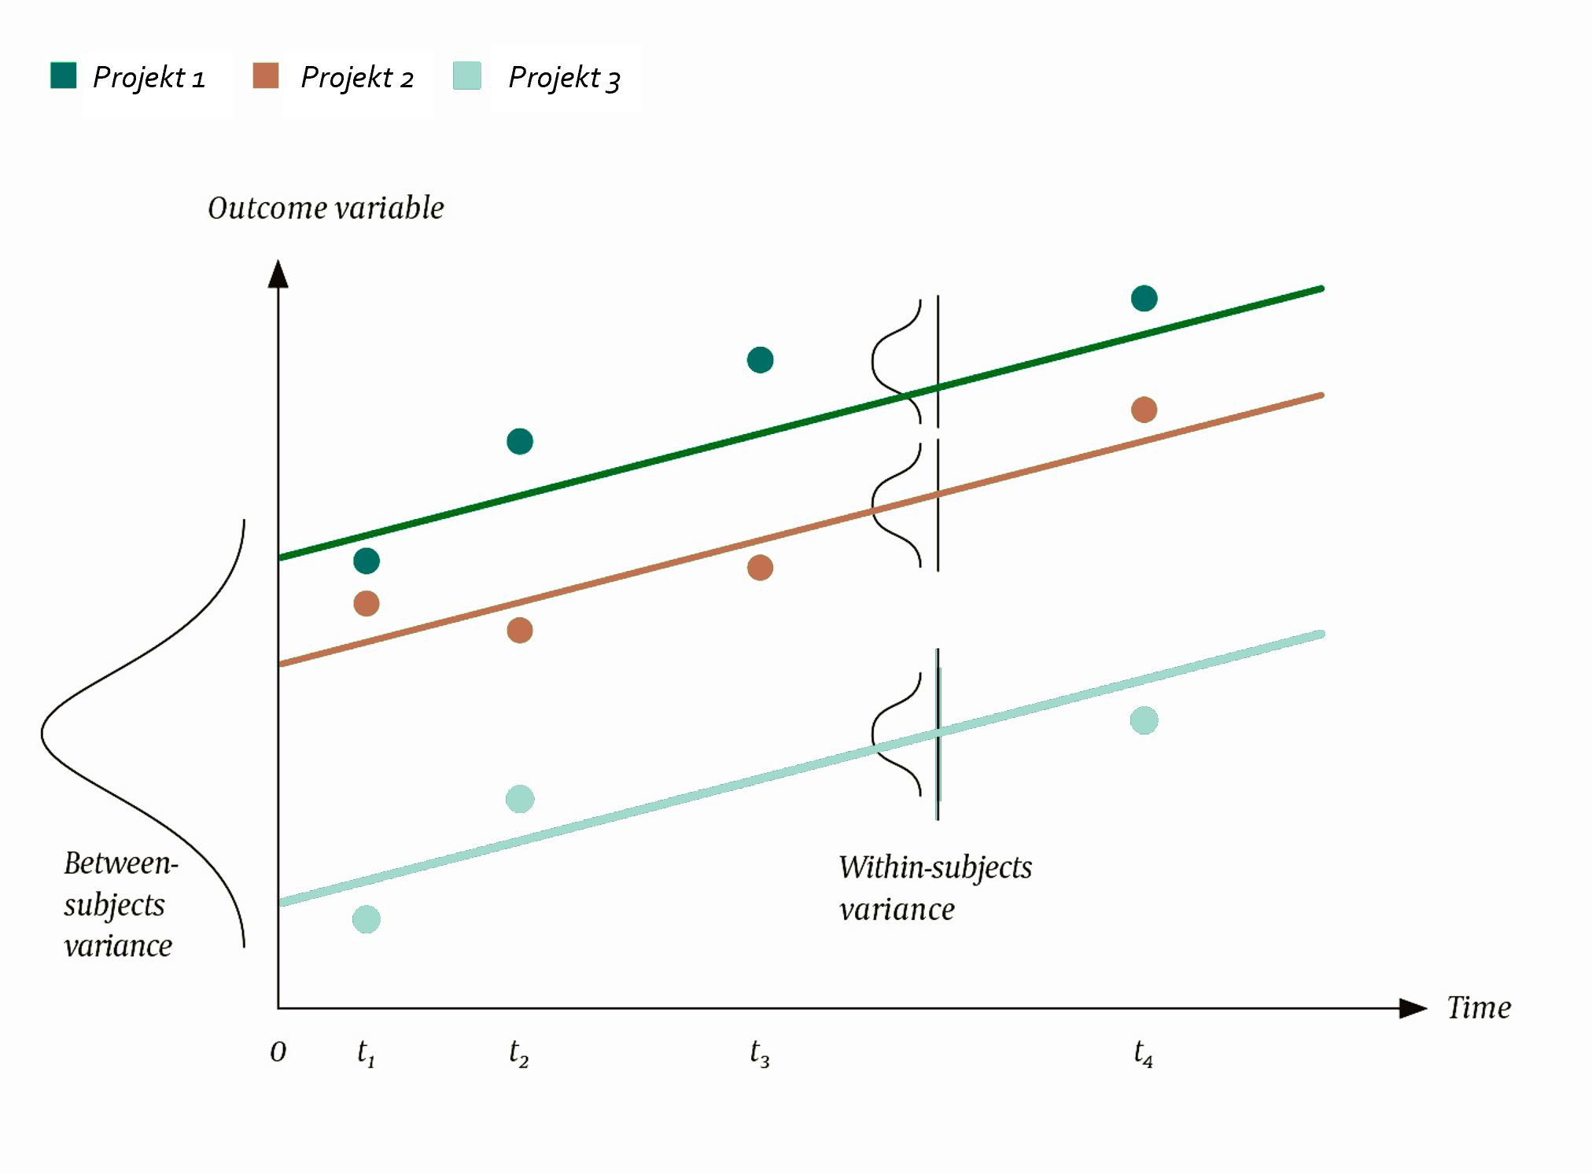
Data
Der indhentes data fra forskellige datakilder. Nogle er udelukkende tids-varierende, andre er projekt-varierende, og en del er både tids- og projektvarierende.
Oplysninger fra sagskortet, eksempelvis varighed og beskrivelse, er projekt-varierende.
Registreringer fra sagerne, eksempelvis bogførte omkostninger er tids- og projekt-varierende.
Konstruerede s-kurver er tids- og projekt-varierende.
Fraværsregistreringer i de enkelte afdelinger er tids-varierende.
Forbrugertillid og varighed af ordrebeholdning fra DST er tids-varierende.

Slide 17
Data
Det er relevant at udnytte den todimensionelle struktur i vores data.
Tids-varierende mønstre kan udnyttes til at muliggøre forudsigelser frem i tid.
Disse mønstre Forudsigelserne bygger på en linearkombination af de observerede tendenser gennem tid.
Modellerne benytter forskellige algoritmer til at konstruere linearkombinationer.
Ensemble modeller laver linearkombinationer af de forskellige modellers respektive linearkombinationer.
Modellerne antager at de observerede tendenser vil fortsætte i resten af projekternes løbetid.
Projekt-varierende mønstre kan bruges til at differentiere mellem strukturelle forhold.
Modellerne kan være i stand til at differentiere mellem projekter, og tildele forskellige vægte i de resulterende linearkombinationer.
Modellerne antager at de observerede forskelle i eks. split mellem vareforbrug og lønforbrug stammer fra strukturelle forskelle.

Slide 18
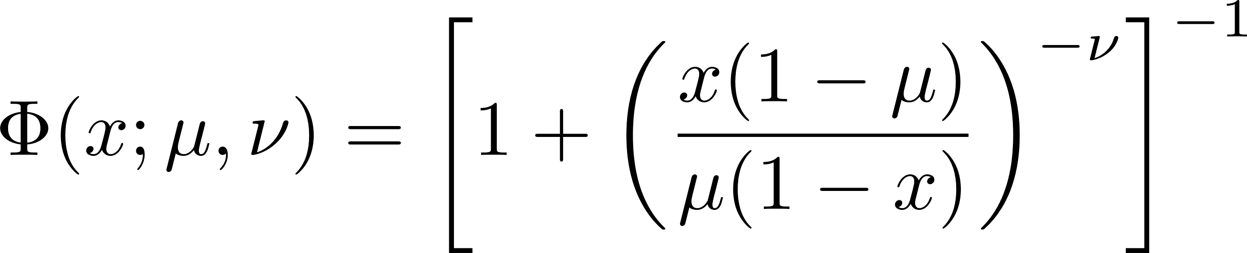
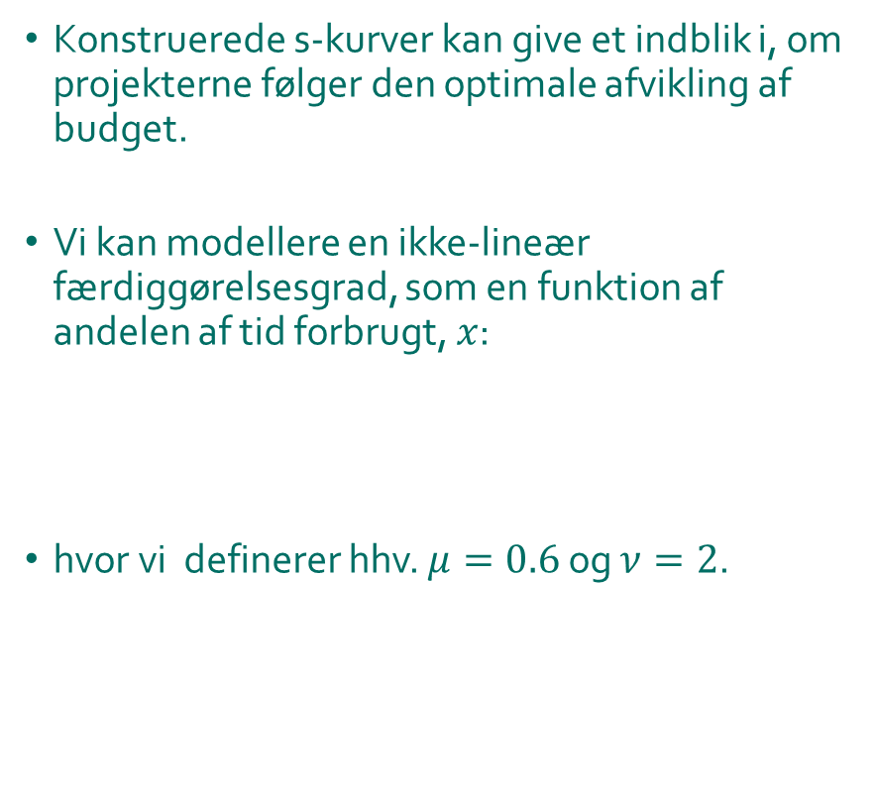
Datagrundlag
Konstruerede s-kurver kan give et indblik i, om projekterne følger den optimale afvikling af budget.
Vi kan modellere en ikke-lineær færdiggørelsesgrad, som en funktion af andelen af tid forbrugt, $x$:
hvor vi definerer hhv. $μ=0.6$ og $ν=2$.
Stiplede linjer er $μ=0.6$, og faste streger er $μ=0.5$.
Notes:
DitUr Domicil

Slide 19
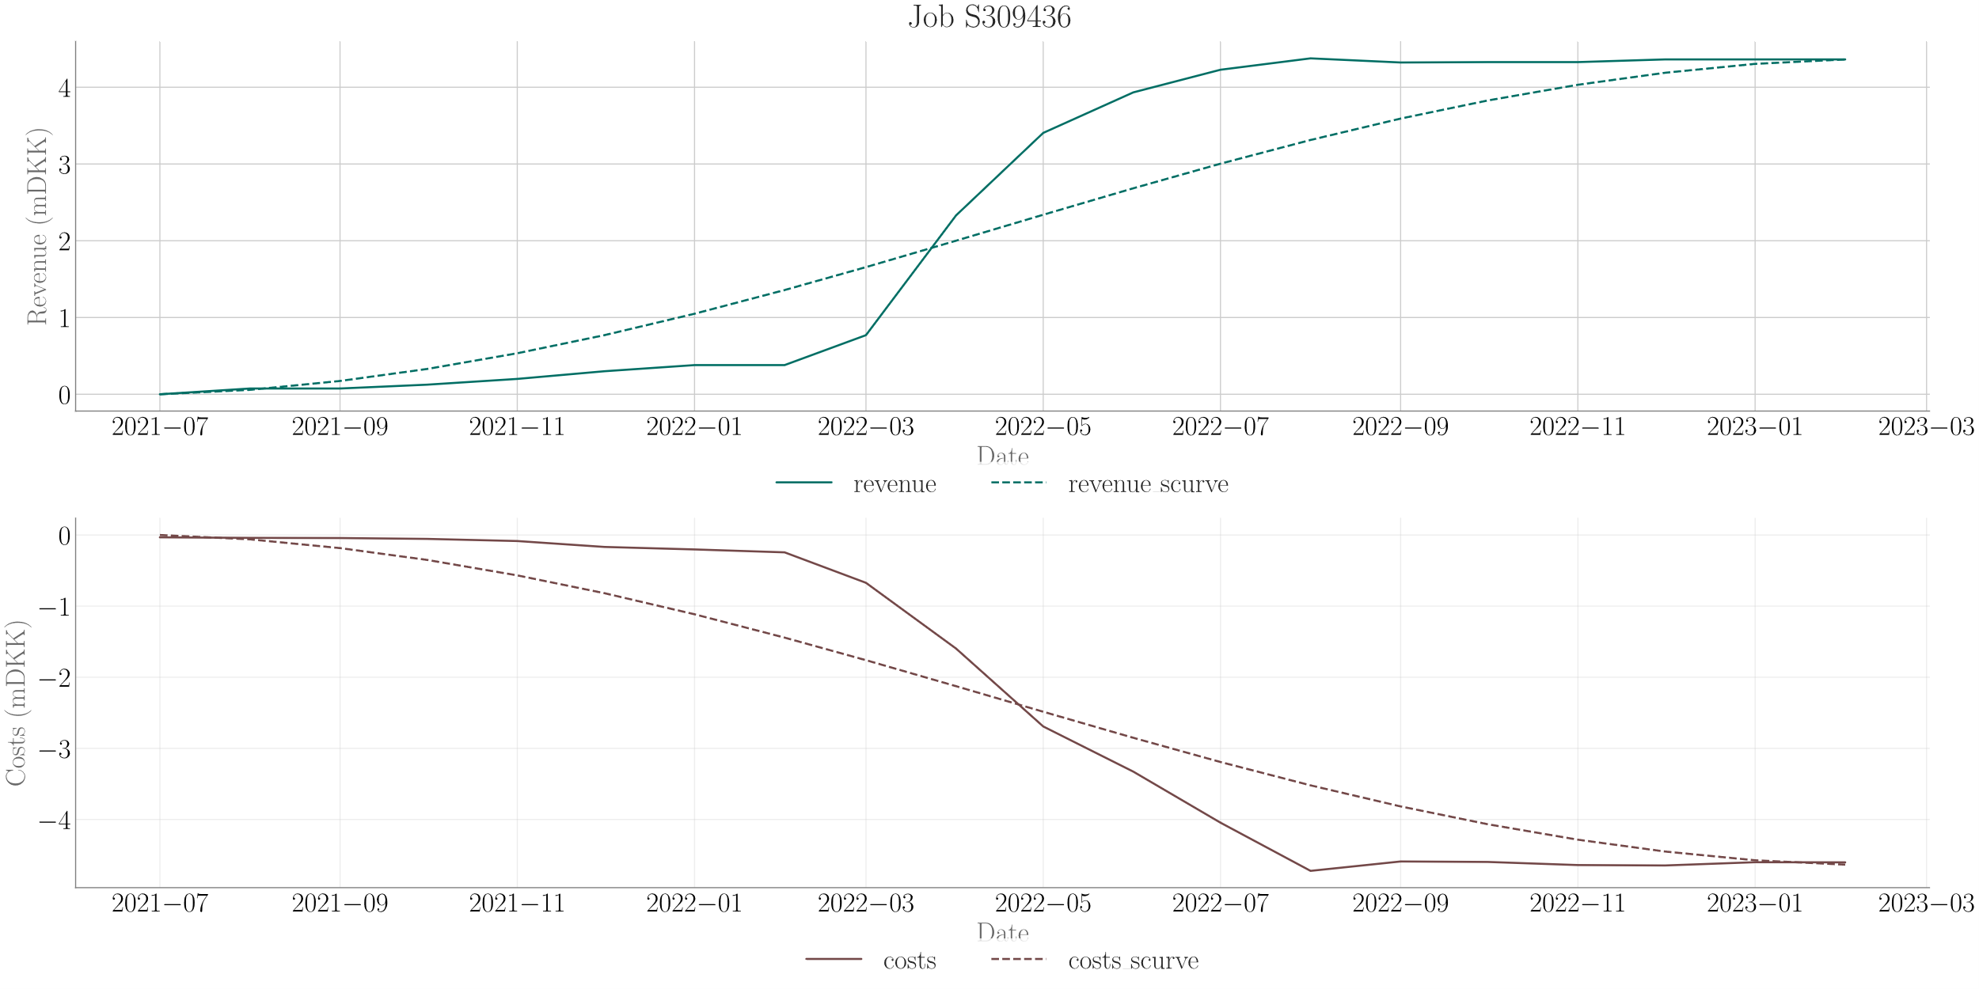
Datagrundlag
Konstruerede s-kurver kan give et indblik i, om projekterne følger den optimale afvikling af budget.
Vi kan modellere en ikke-lineær færdiggørelsesgrad, som en funktion af andelen af tid forbrugt, $x$:
hvor vi definerer hhv. $μ=0.6$ og $ν=2$.
Eksempel på s-kurver fra S309436 – DitUr Domicil.
Notes:
DitUr Domicil

Slide 20
Disposition
1
Problemformulering
2
Metode
3
Data
4
Analyse
5
Resultater
6
Diskussion

Slide 21
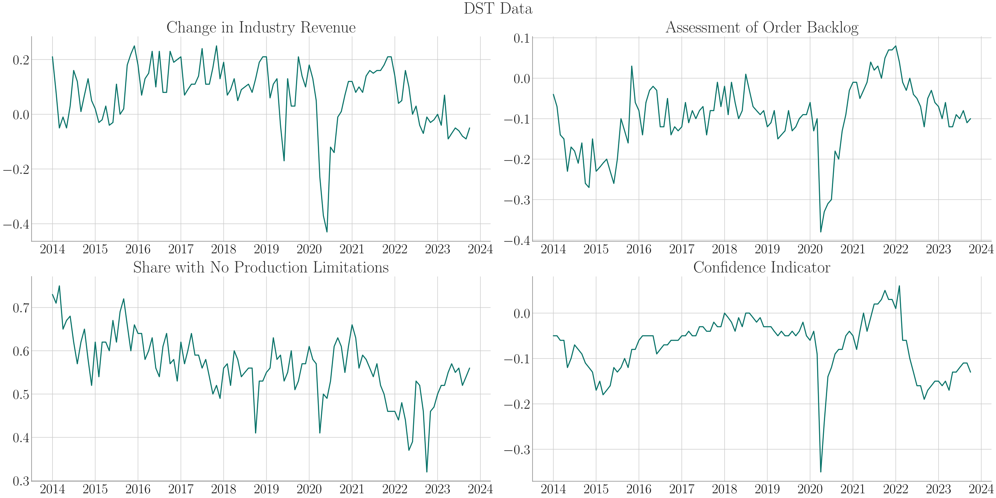
Analyse
Tal fra Danmarks Statistik giver et billede af en presset situation i branchen.
2022 er præget af en tilbagegang i branchen generelt.
I løbet af 2022 faldt producent-tillidsindekset 20%-point. Der har ikke været markant fremgang siden.
Andelen af firmaer, som i branchen vurderer, at der er signifikante begrænsninger på produktionskapaciteten, er steget ~40% siden december 2022.

Slide 22
Disposition
1
Problemformulering
2
Metode
3
Data
4
Analyse
5
Resultater
6
Diskussion

Slide 23
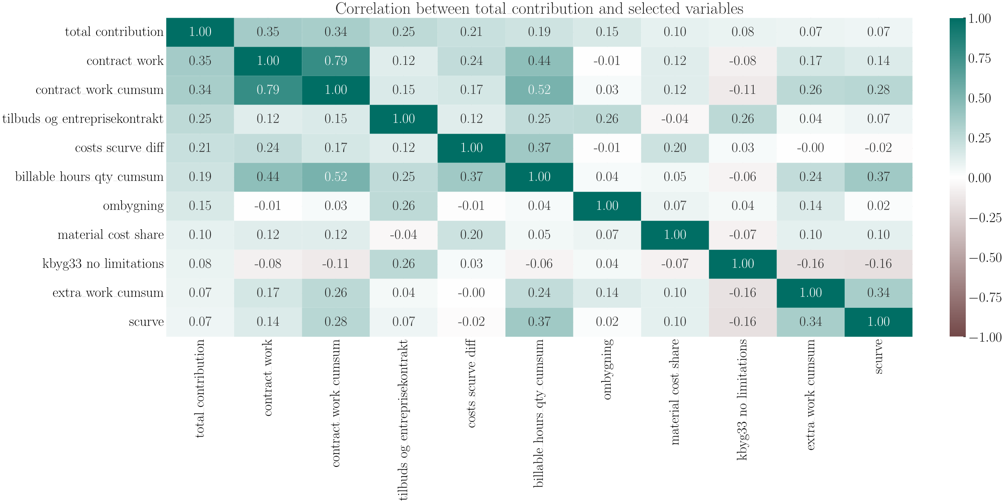
Resultater
Hvilke variable kan vi bruge til at prædiktere det endelige dækningsbidrag?
Kontraktarbejde er positivt korreleret med endeligt dækningsbidrag.
Afvigelserne fra omkostningernes s-kurve er korreleret.
Fakturerbare timer er korreleret.
Andelen af omkostninger til materialer er korreleret.
Ingen produktions-begrænsninger i branchen er korreleret.

Slide 24
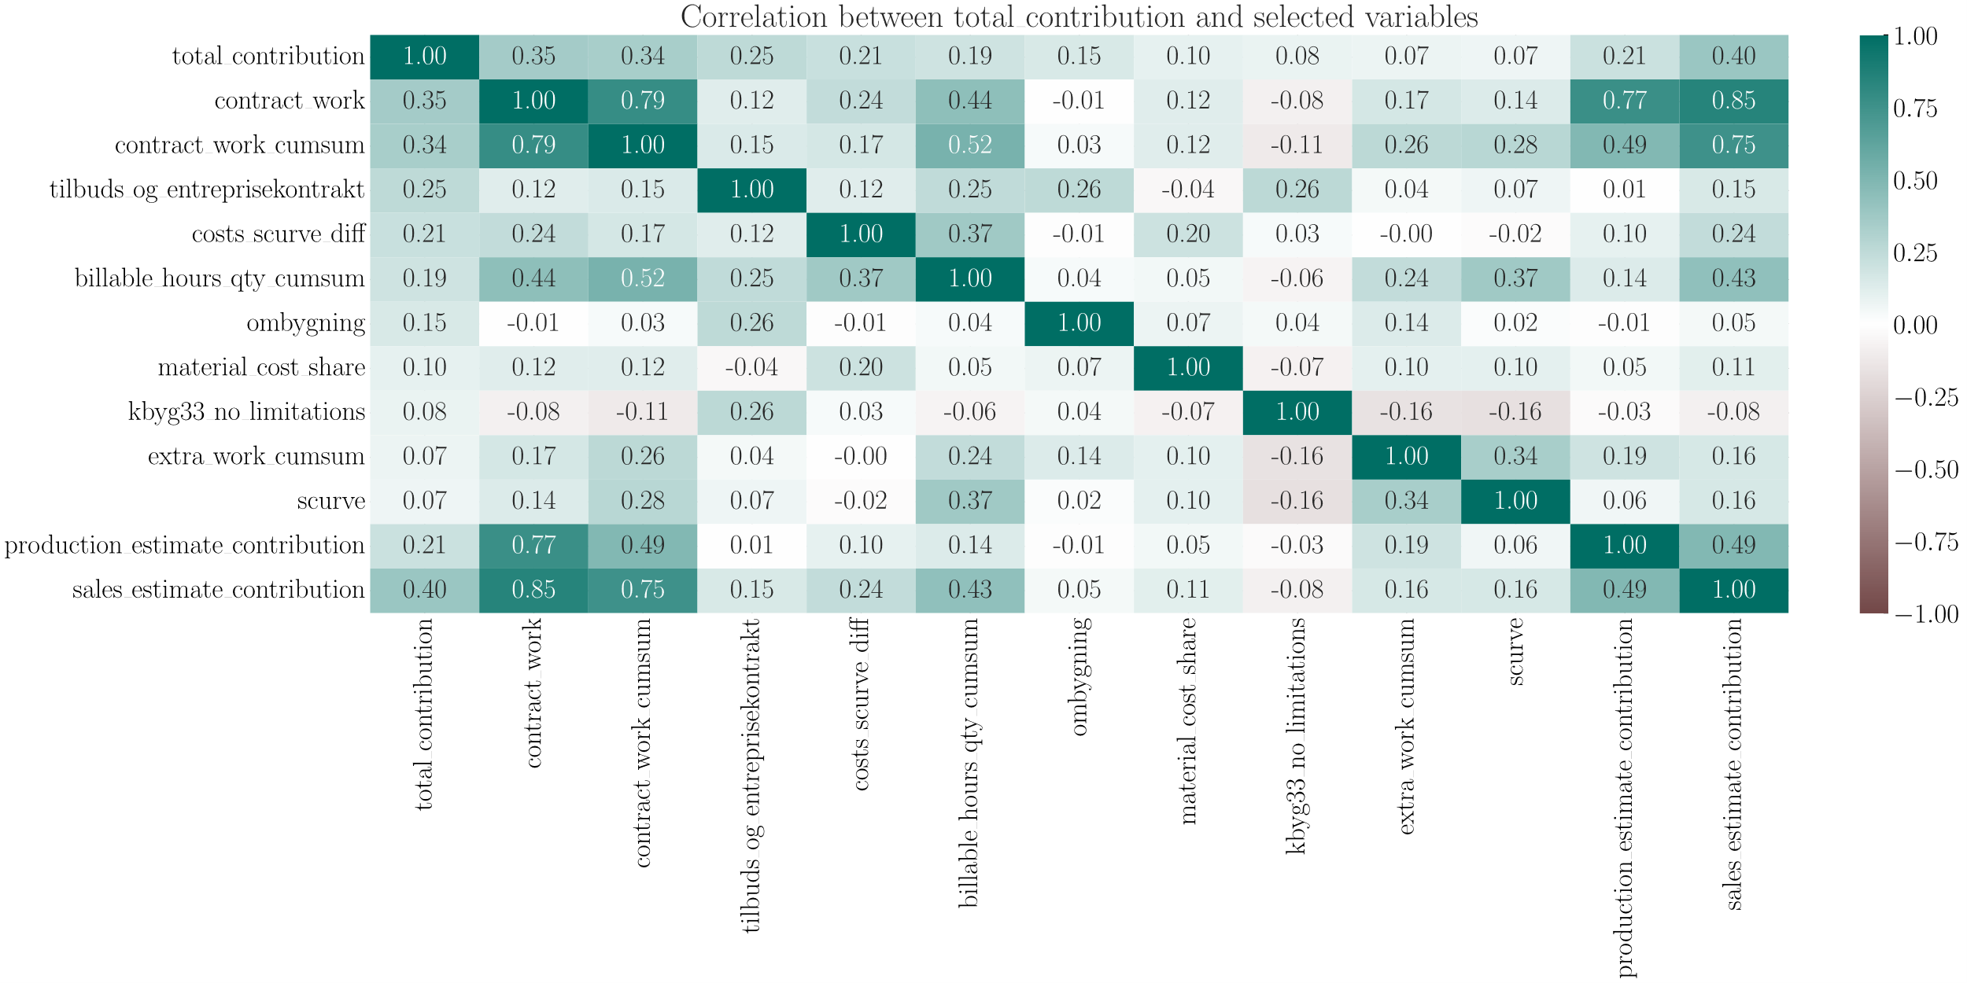
Resultater
Hvilke variable kan vi bruge til at prædiktere det endelige dækningsbidrag?
Ved at inkluderet tilbudskalk. og produktkalk. kan vi give modellen et bud på et basis-niveau, og bruge de resterende variabler til at modellere ændringer.
Vi udelader slutvurderingen, da dette er vores benchmark.
Hvis modellen ikke kan give et bedre bud end sagsansvarlige, så er modellen ikke brugbar.

Slide 25
Lineære modeller

Slide 26
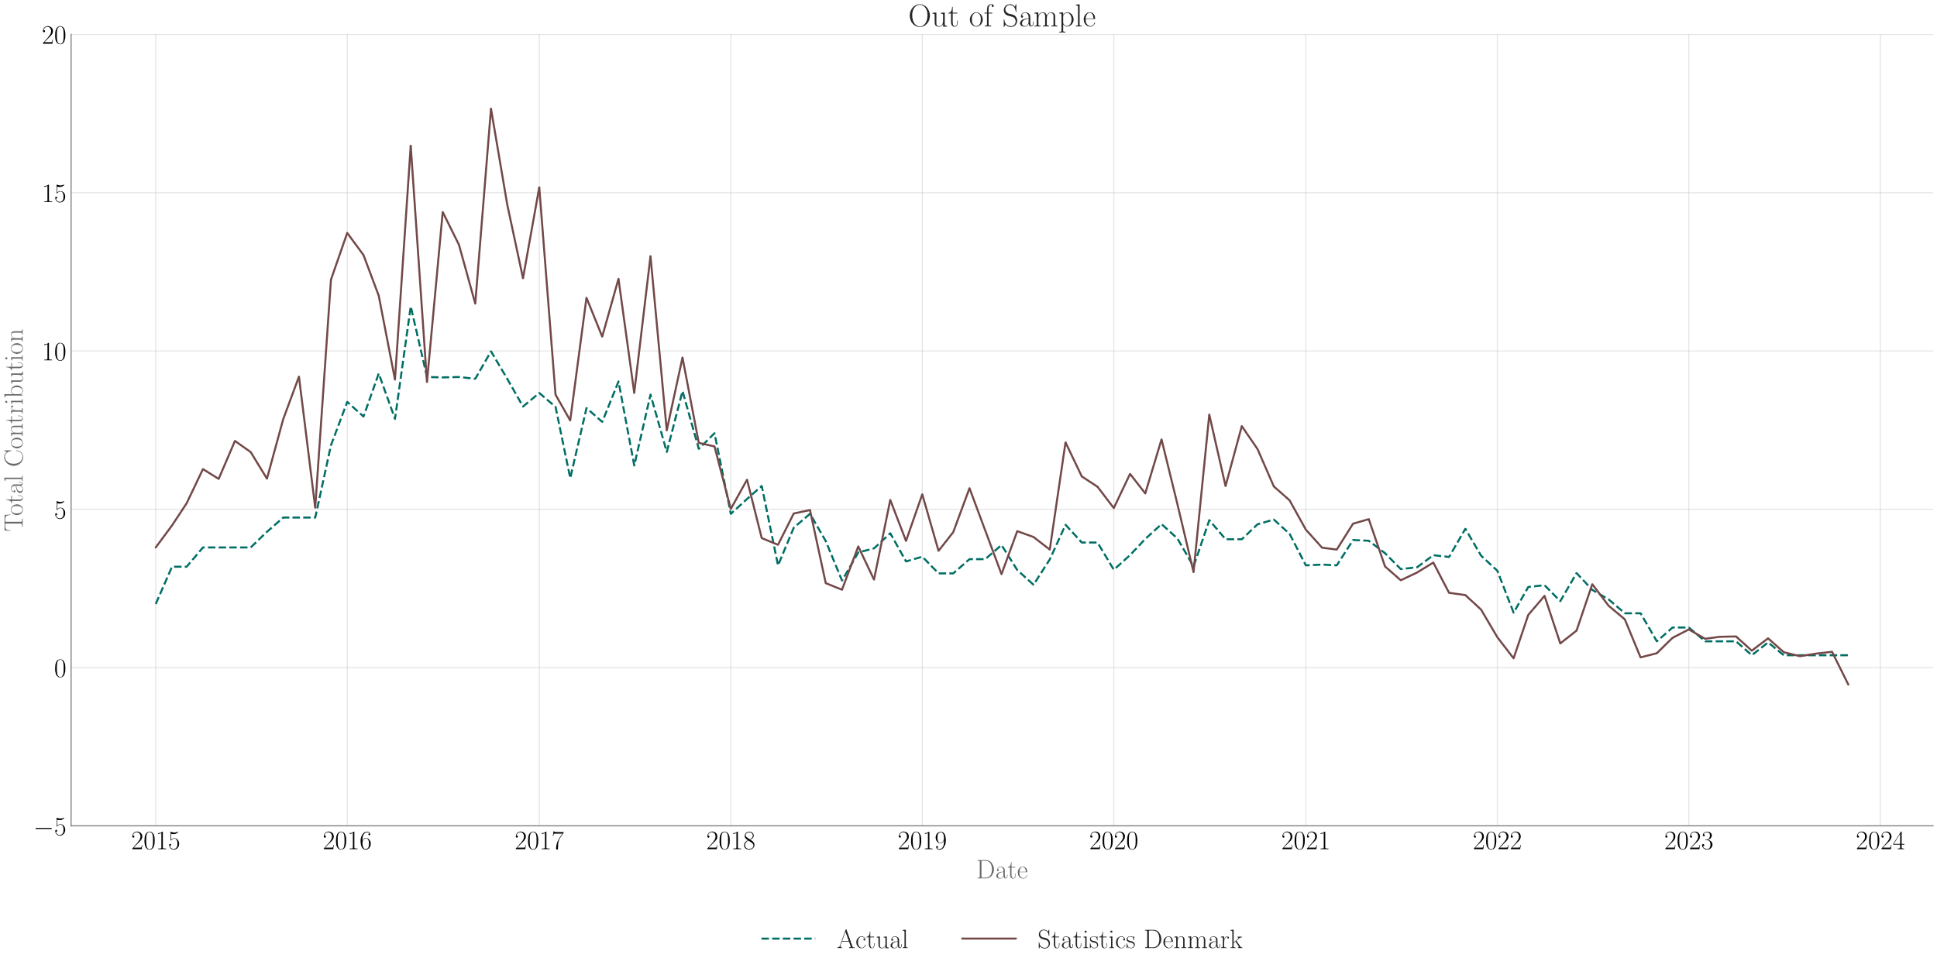
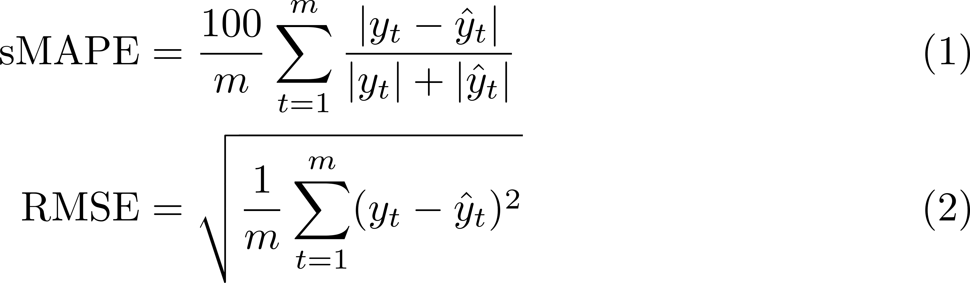
Resultater
Danmarks Statistik
Følger tendensen.
Nyere sager kan i højere grad tilskrives makroøkonomiske tendenser.
Gennemsnitlig procentvis absolut afvigelse (1) på 18,4%.

Slide 27
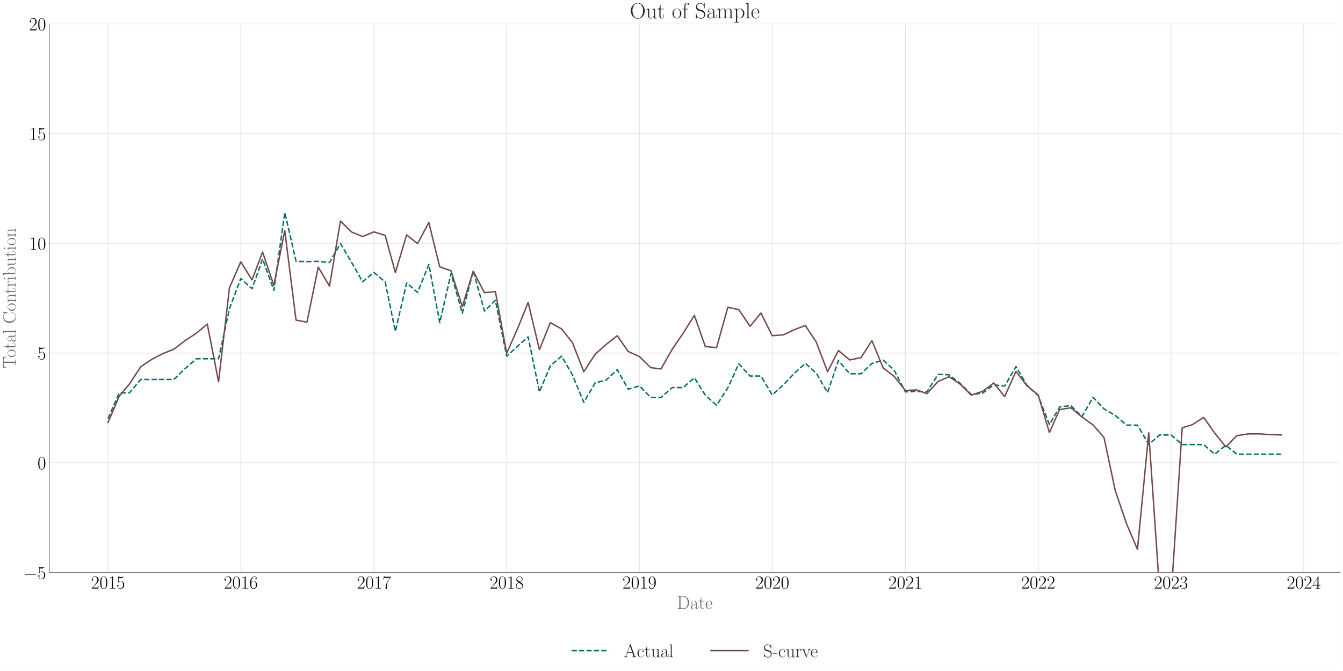
Resultater
S-kurver
Følger generelt tendensen, men overestimerer ændringerne.
Særdeles følsom overfor fejl i data, hvilket bl.a. gør den ubrugelig i 22/23.
Hvis vi isolerer for fejlen i 22/23, klarer modellen sig meget godt.
Gennemsnitlig procentvis absolut afvigelse (1) på 21%.

Slide 28
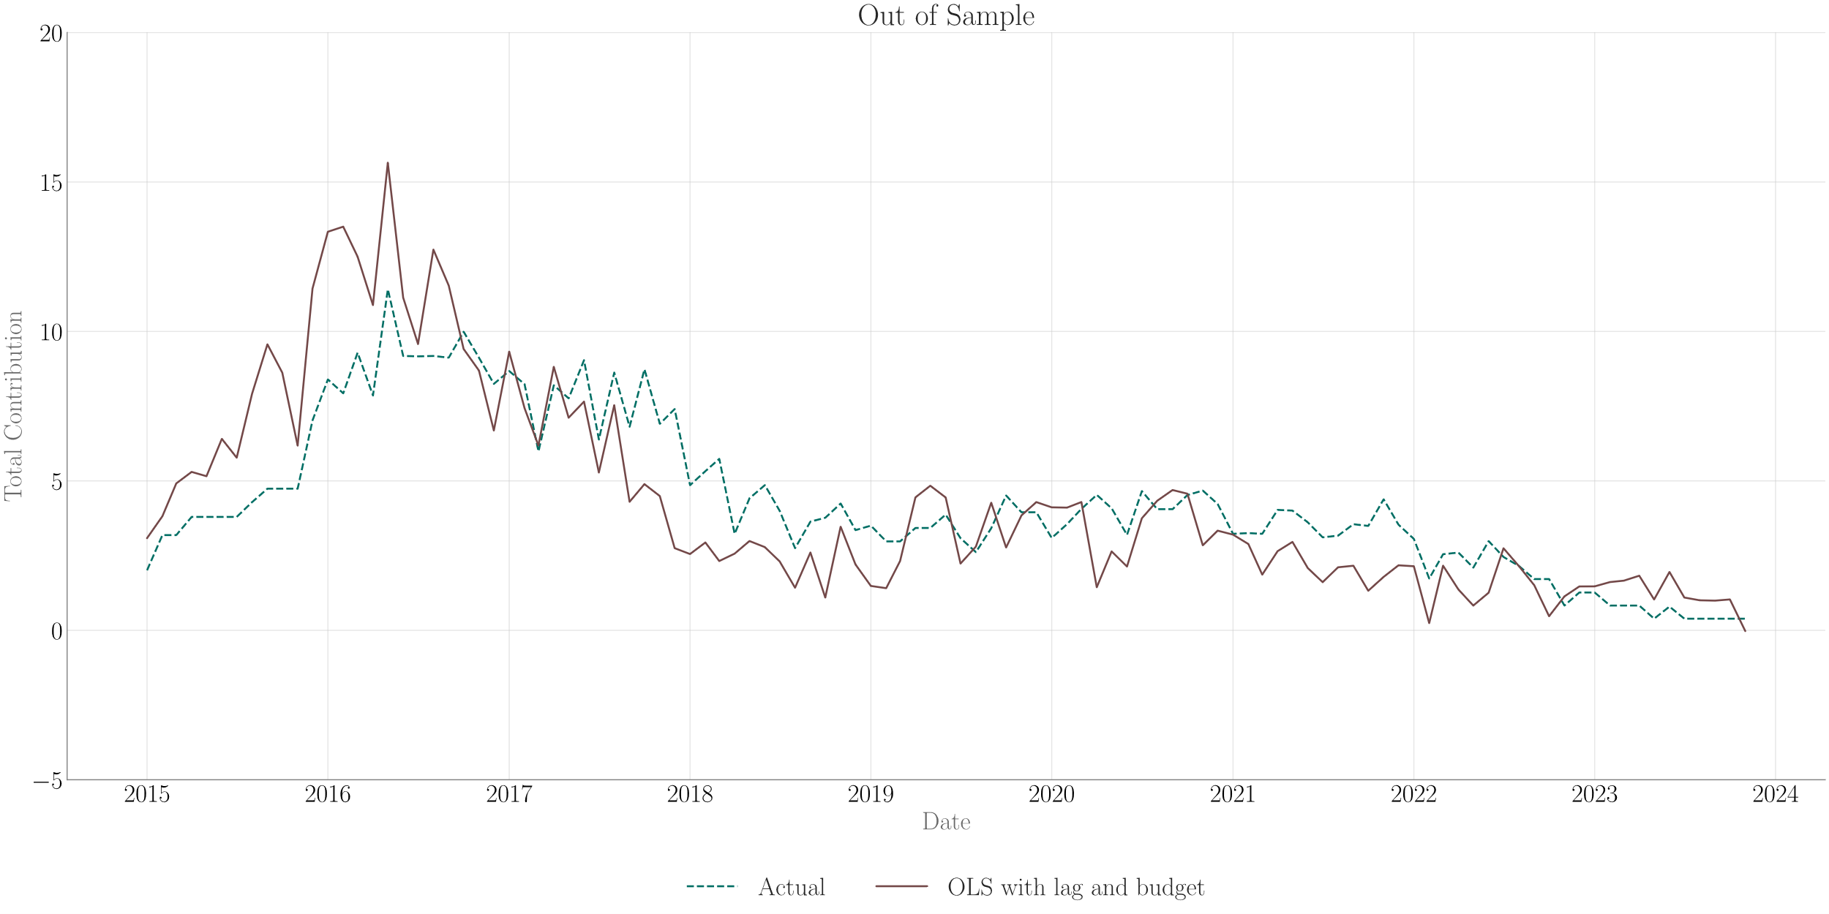
Resultater
Lineær model med lags og budget
Følger udviklingen pænt, men er i højere grad biased.
Gennemsnitlig procentvis absolut afvigelse (1) på 41,5%.

Slide 29
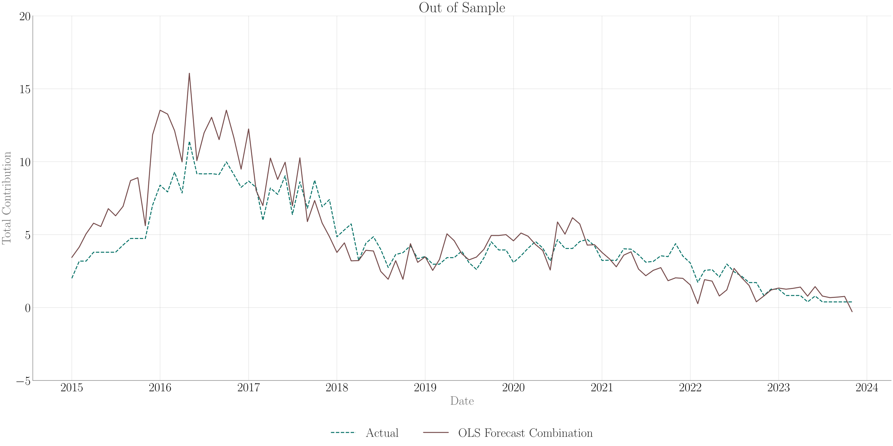
Resultater
Ligevægtet kombination af DST, S-kurver og OLS.
En smule bias opadtil, men ikke i så høj grad som OLS.
Gennemsnitlig procentvis absolut afvigelse (1) på 20,2%.

Slide 30
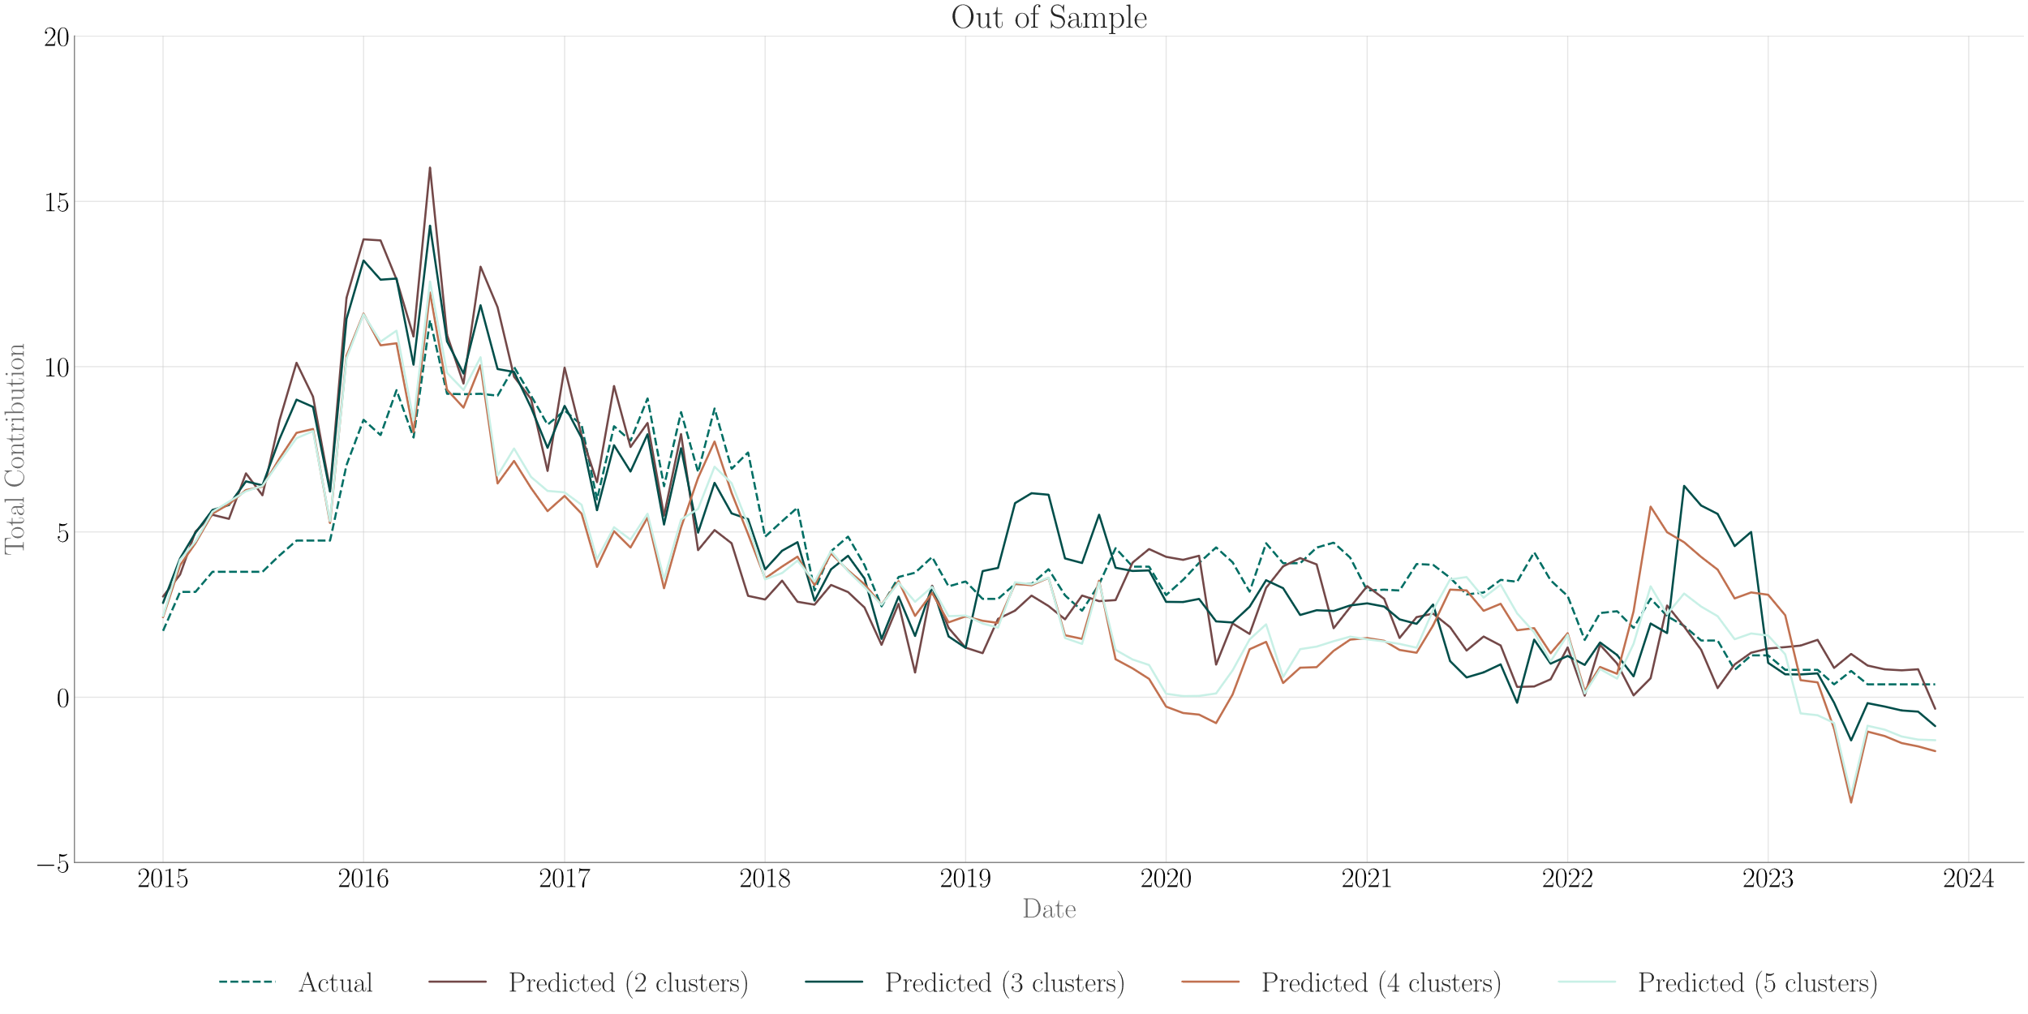
Resultater
CA-OLS
Opdeling af ens projekter, som bliver trænet på hver deres model.
Clusters defineres som grupper med høj ensartethed indenfor gruppen og lav ensartethed mellem grupperne.
Her varieres antallet af grupper. En stigning i antallet af grupper kan medføre højere ensartethed indenfor grupperne, men også mellem grupperne.

Slide 31
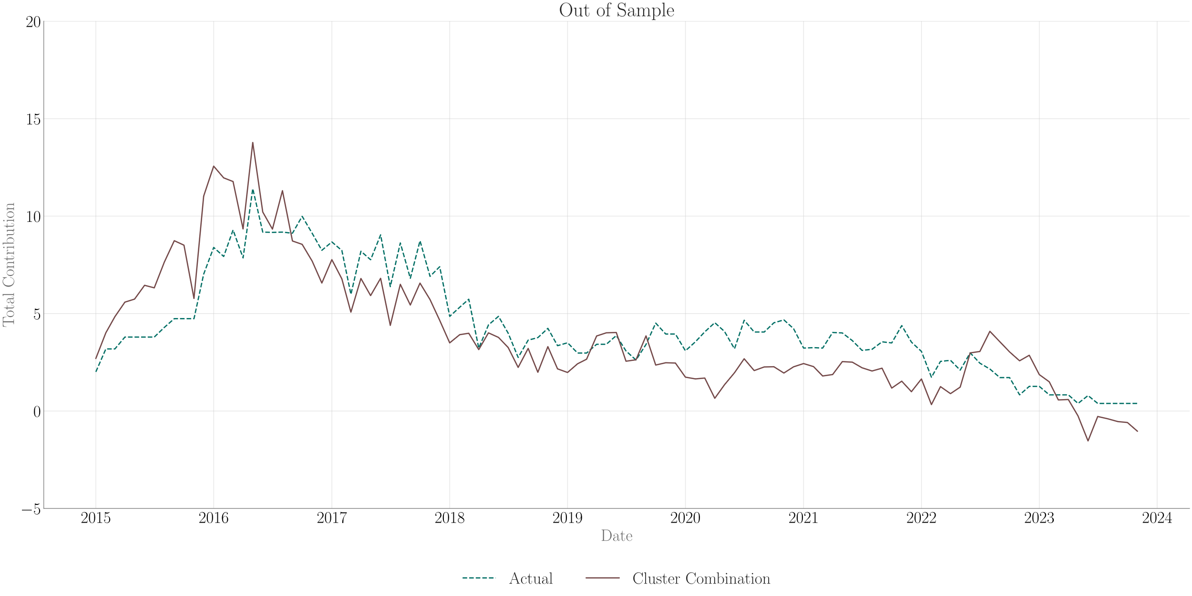
Resultater
Kombination af CA-OLS.
Intet bias generelt.
Gennemsnitlig procentvis absolut afvigelse (1) på 33%.

Slide 32
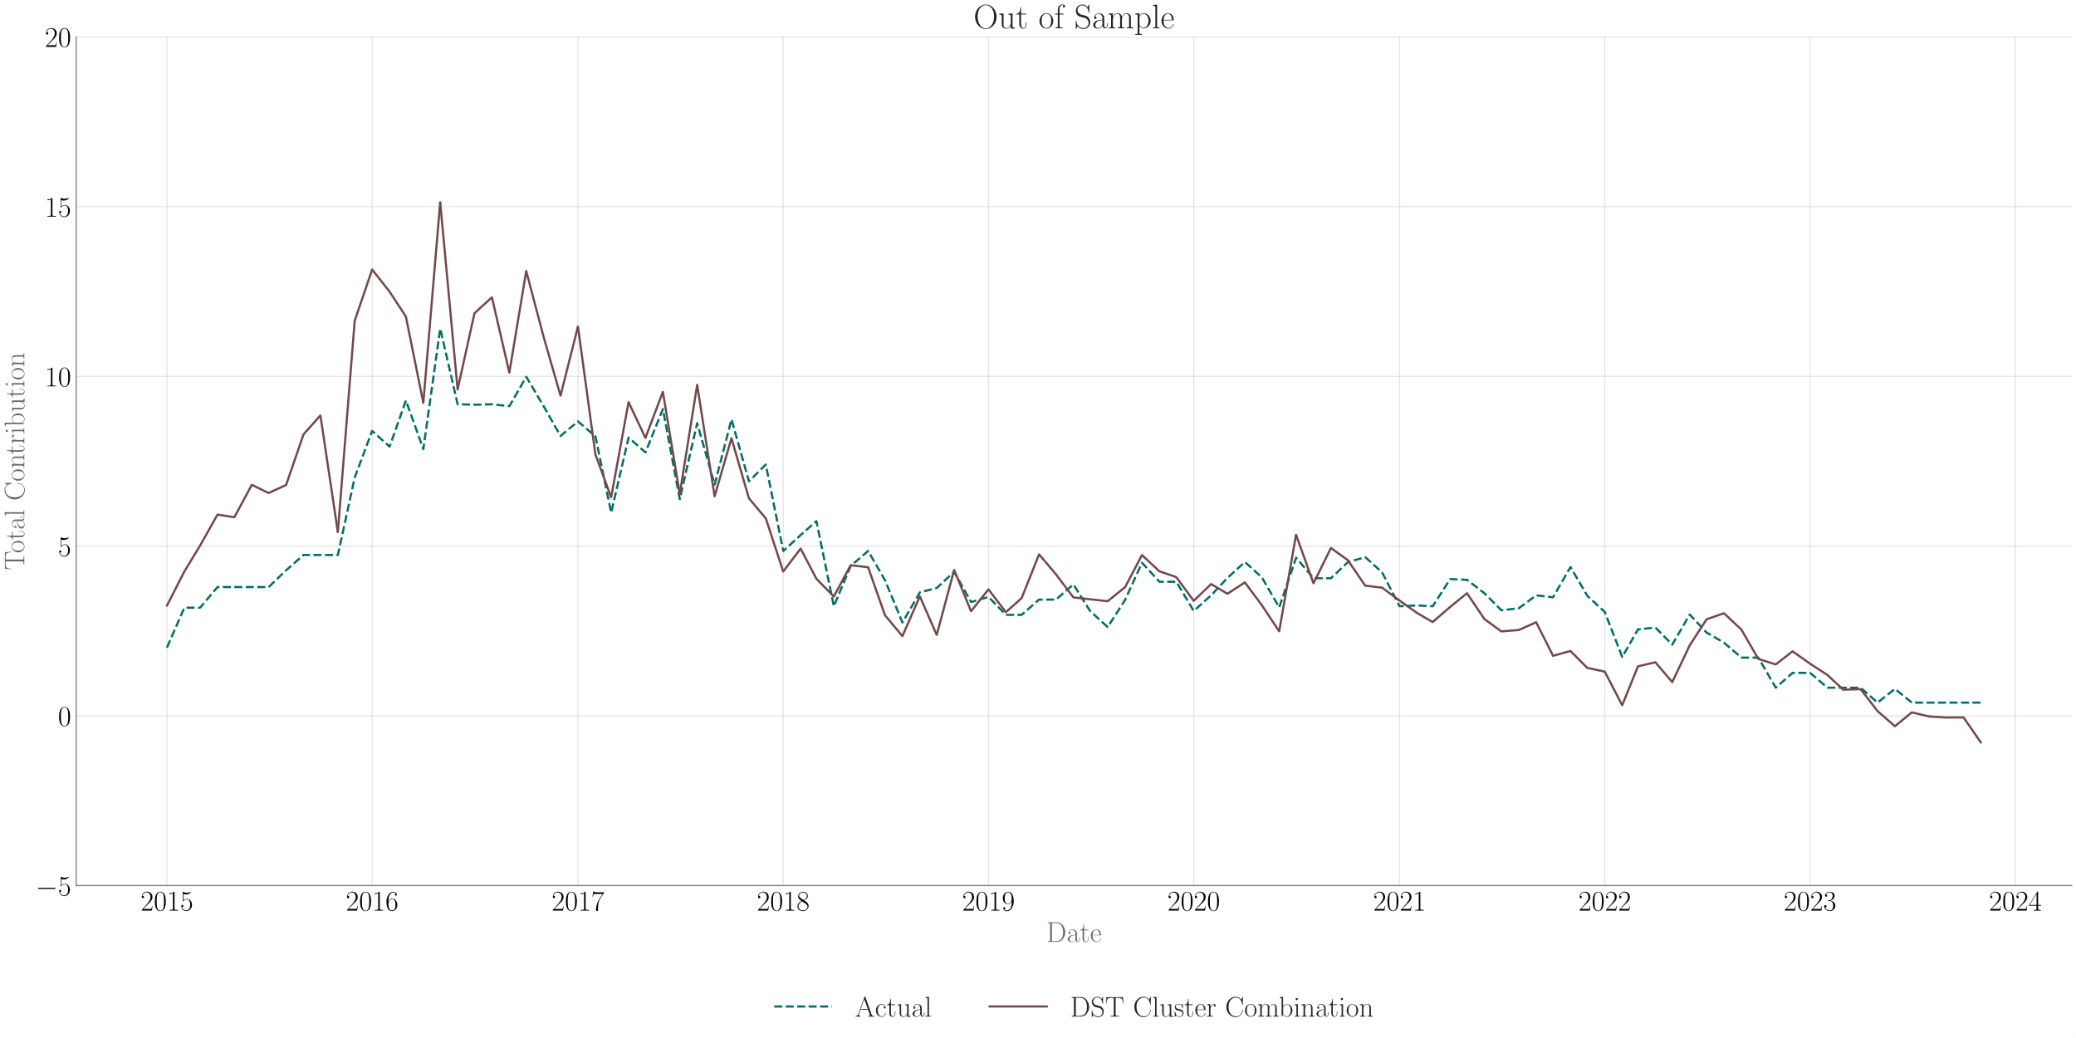
Resultater
Kombination af DST og CA-OLS
Reducerer bias i forhold CA-OLS.
Gennemsnitlig procentvis absolut afvigelse (1) på 18%.

Slide 33
Maskinlæringsmodeller

Slide 34
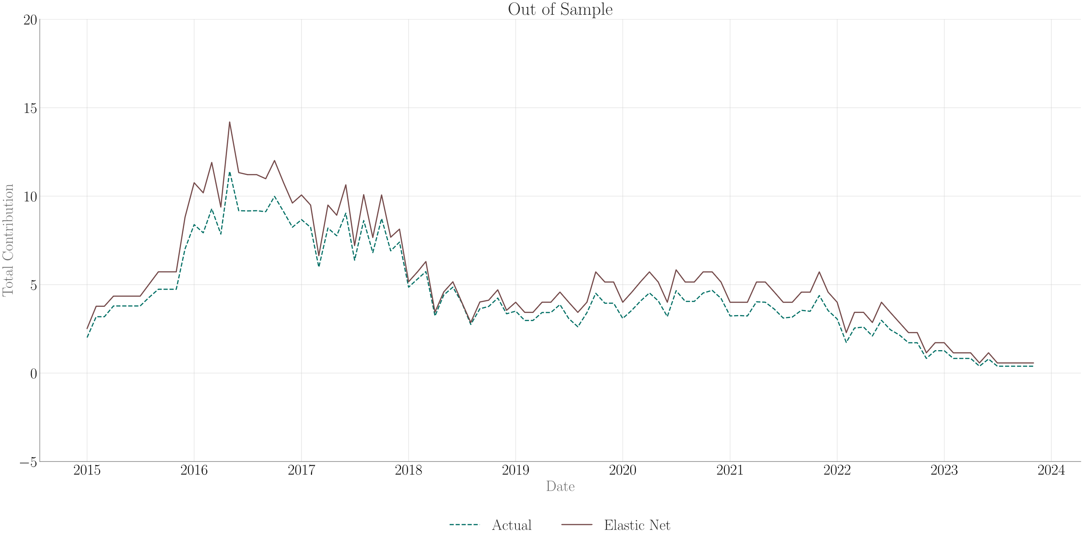
Resultater
Elastic Net
Generelt bias opadtil. Det kan muligvis justeres, ved at fintune modellens parametre.
Kan i høj grad bruges til at beskrive tendens, men ikke niveau.
Gennemsnitlig procentvis absolut afvigelse (1) på 12,8%.
Gennemsnitlige absolutte afvigelser (2) på 149.000 kr.

Slide 35
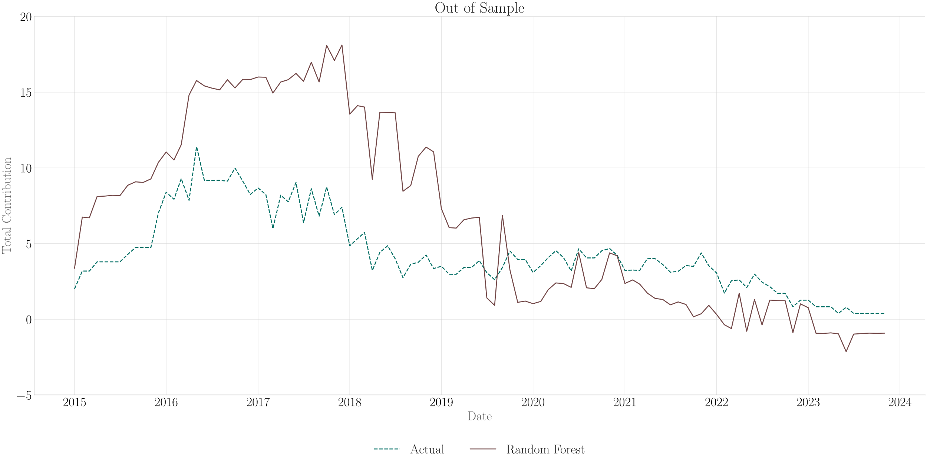
Resultater
Random Forest
Fuldt sæt variable.
Er ikke brugbar.
Gennemsnitlig procentvis absolut afvigelse (1) på 58%.

Slide 36
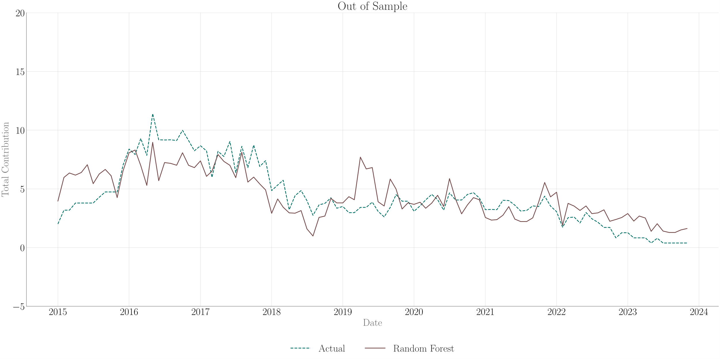
Resultater
Random Forest
Udvalgte variable ud fra korrelationsmatricen.
Mere brugbar end fuld RF, men udviser fortsat store fejl.
Gennemsnitlig procentvis absolut afvigelse (1) på 25,6%.

Slide 37
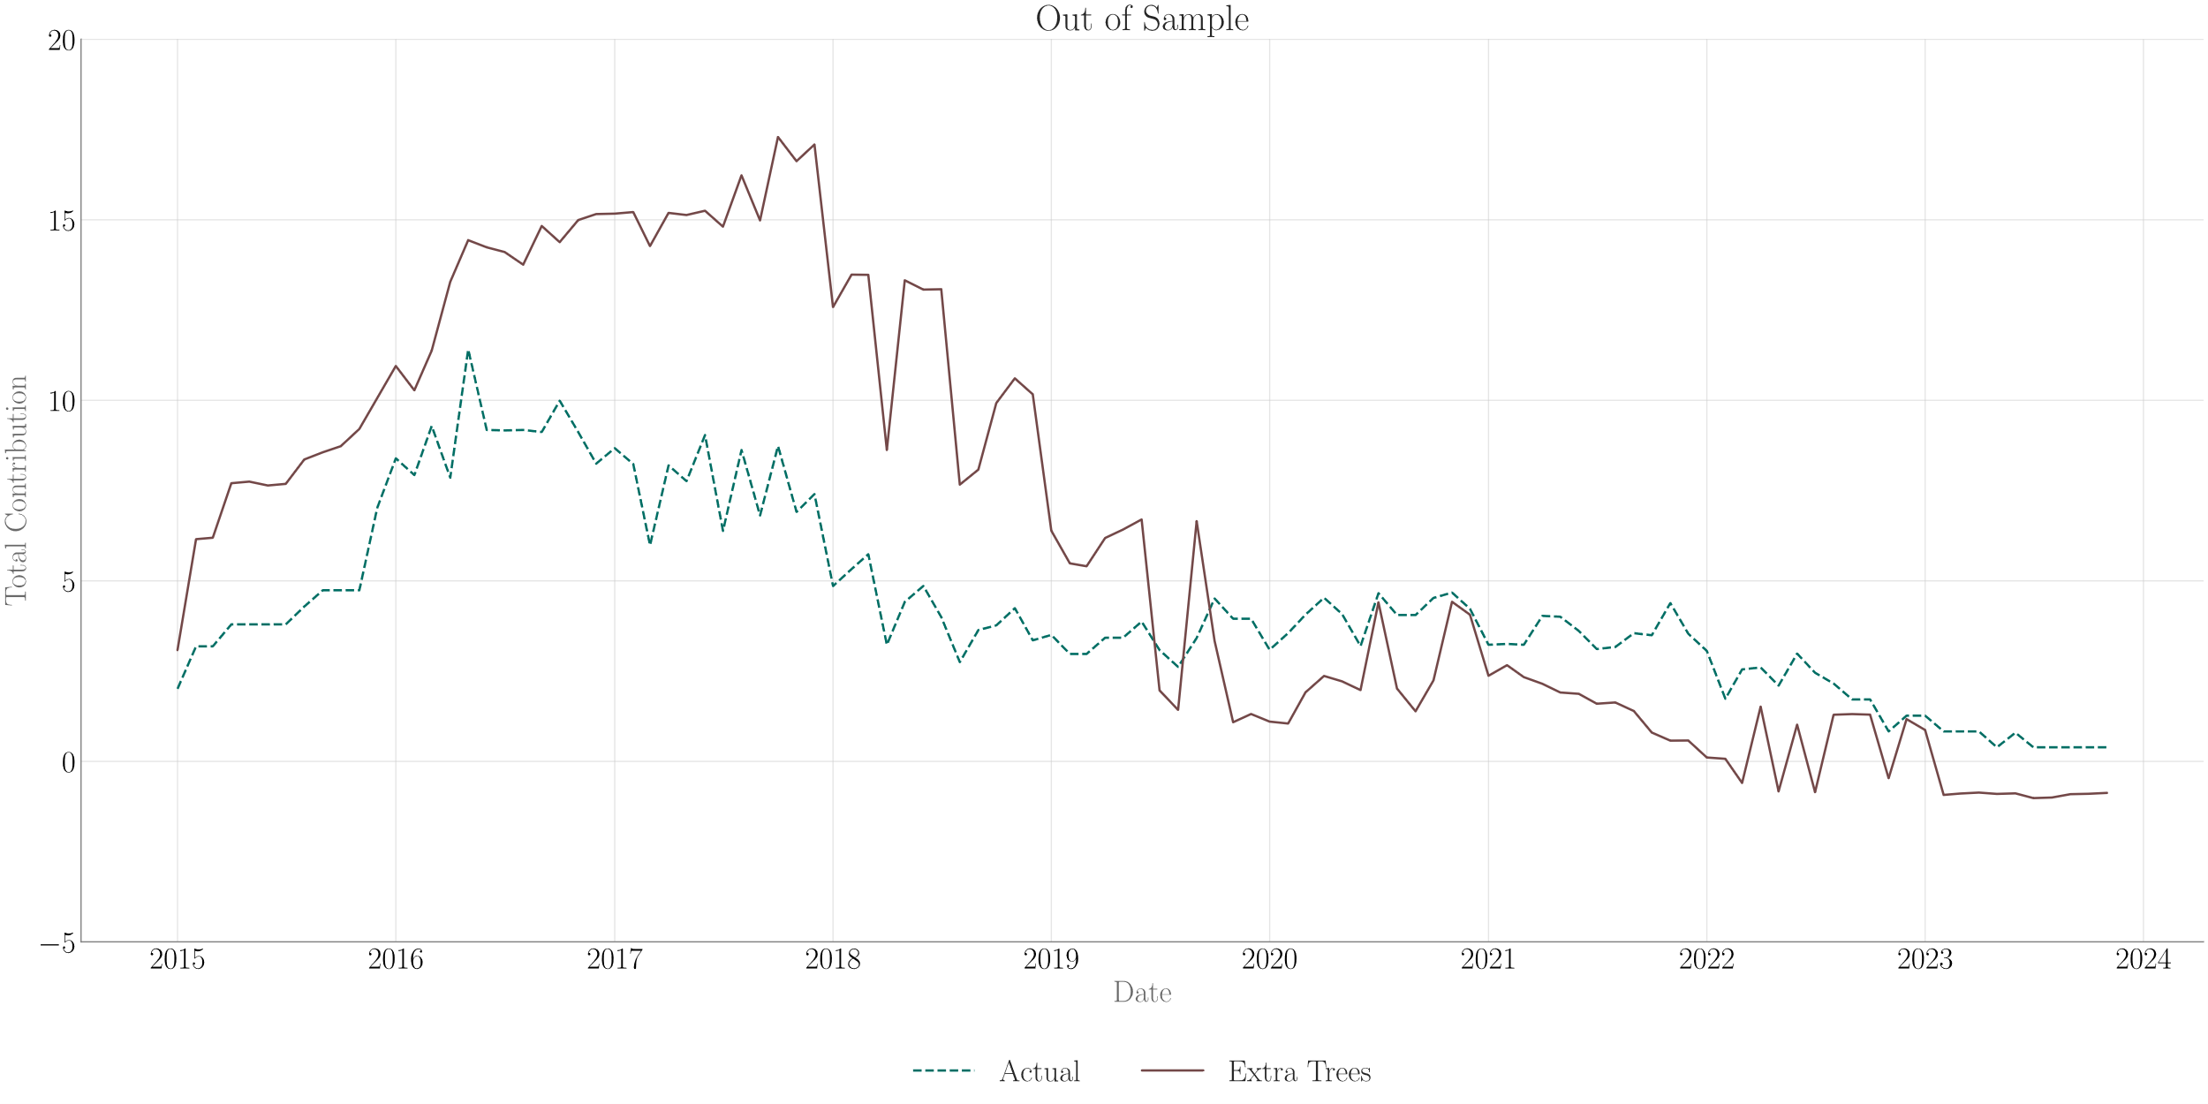
Resultater
Extra Trees
Kan ikke bruges.
Gennemsnitlig procentvis absolut afvigelse (1) på 59%.

Slide 38
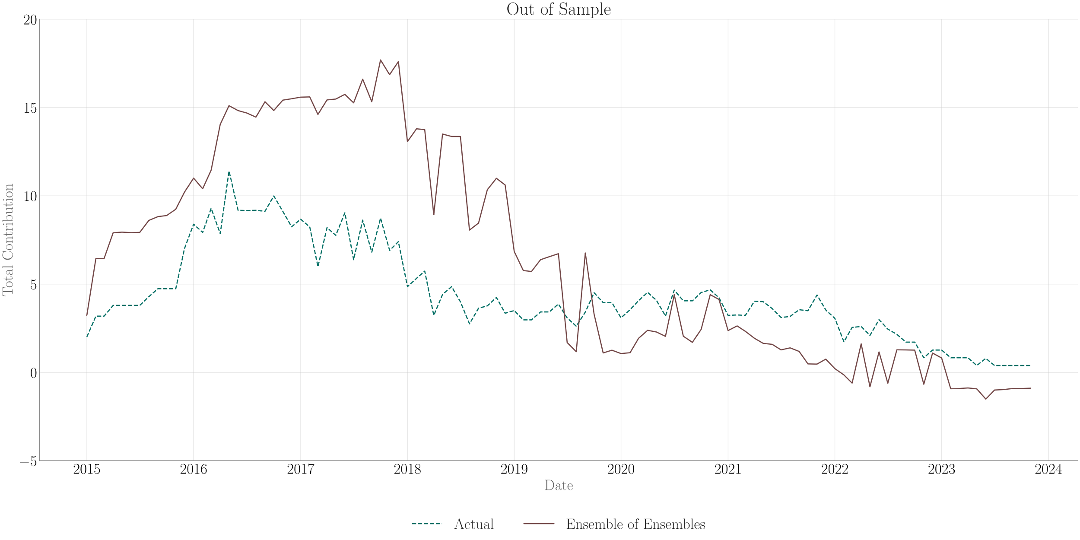
Resultater
Kombination af RF og ET
Modellernes fejl udligner ikke hinanden, og en kombination kan ikke bruges
Gennemsnitlig procentvis absolut afvigelse (1) på 58,6%.

Slide 39
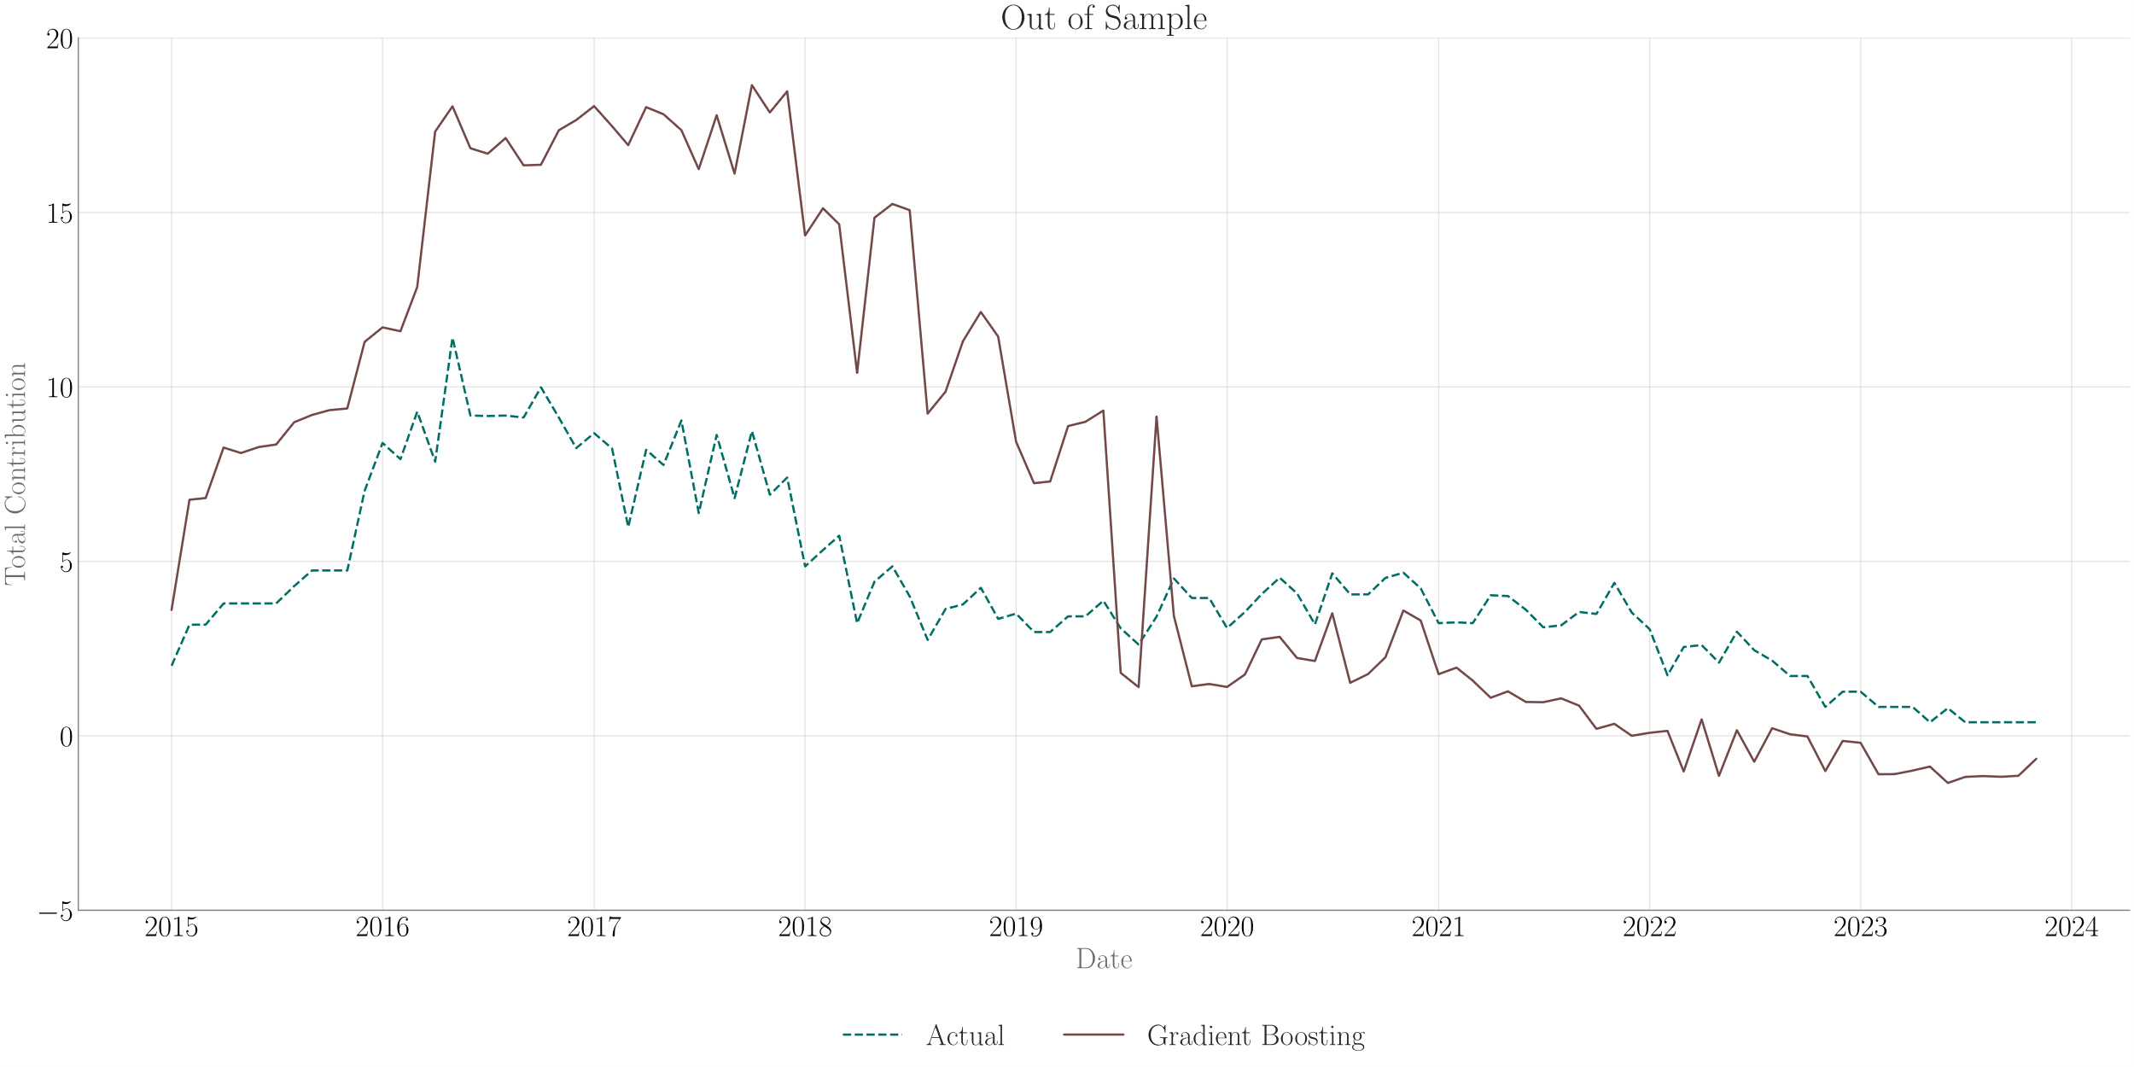
Resultater
Gradient Boosting
Ikke brugbar.
Gennemsnitlig procentvis absolut afvigelse (1) på 55,3%.

Slide 40
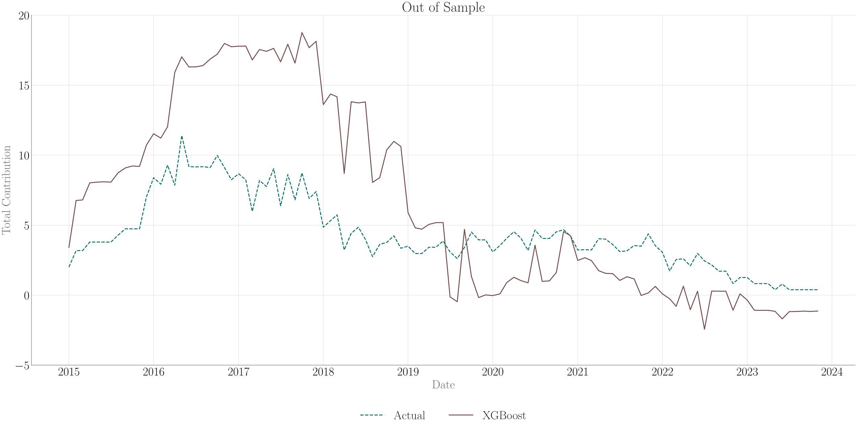
Resultater
XG Boost
Ikke brugbar.
Gennemsnitlig procentvis absolut afvigelse (1) på 53,6%.

Slide 41
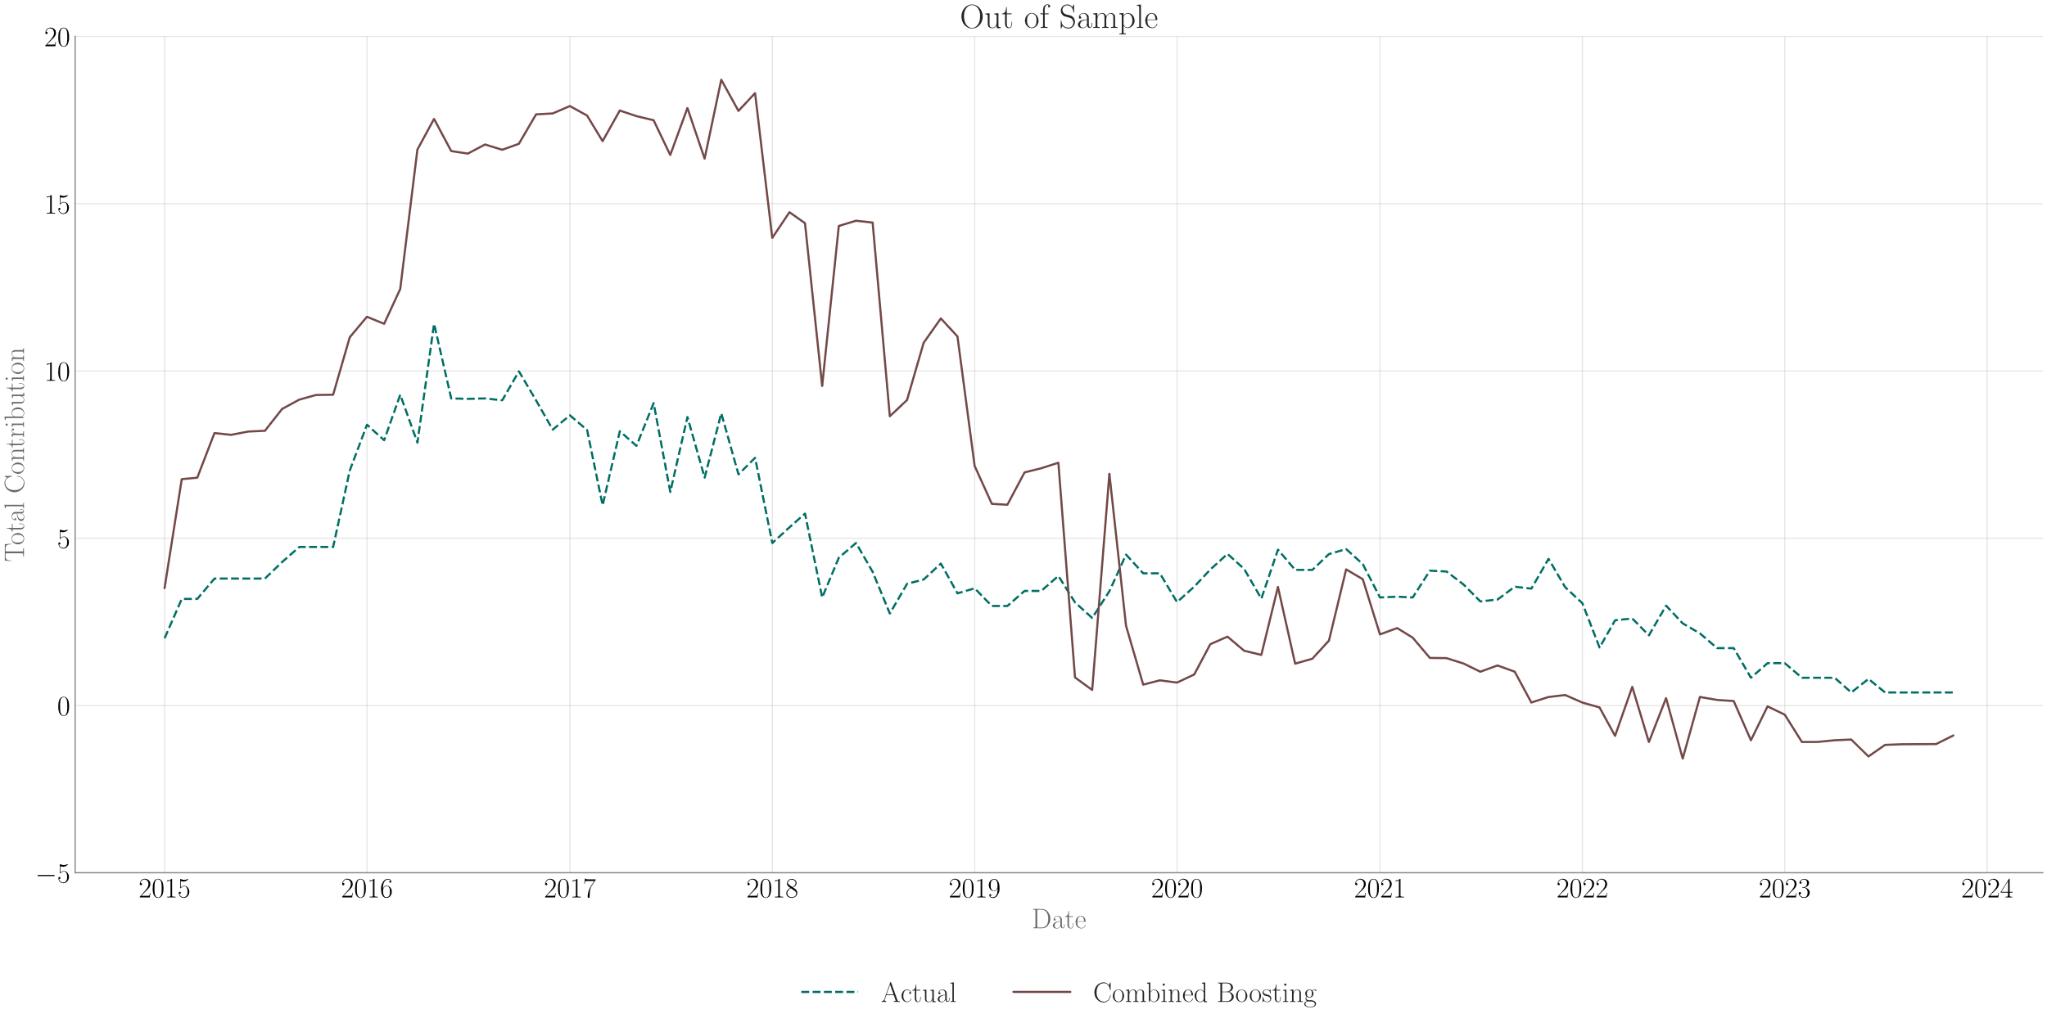
Resultater
Kombination af GB og XGB
Modellernes fejl udligner ikke hinanden, og en kombination kan ikke bruges
Gennemsnitlig procentvis absolut afvigelse (1) på 55,2%.

Slide 42
Deep Learning

Slide 43
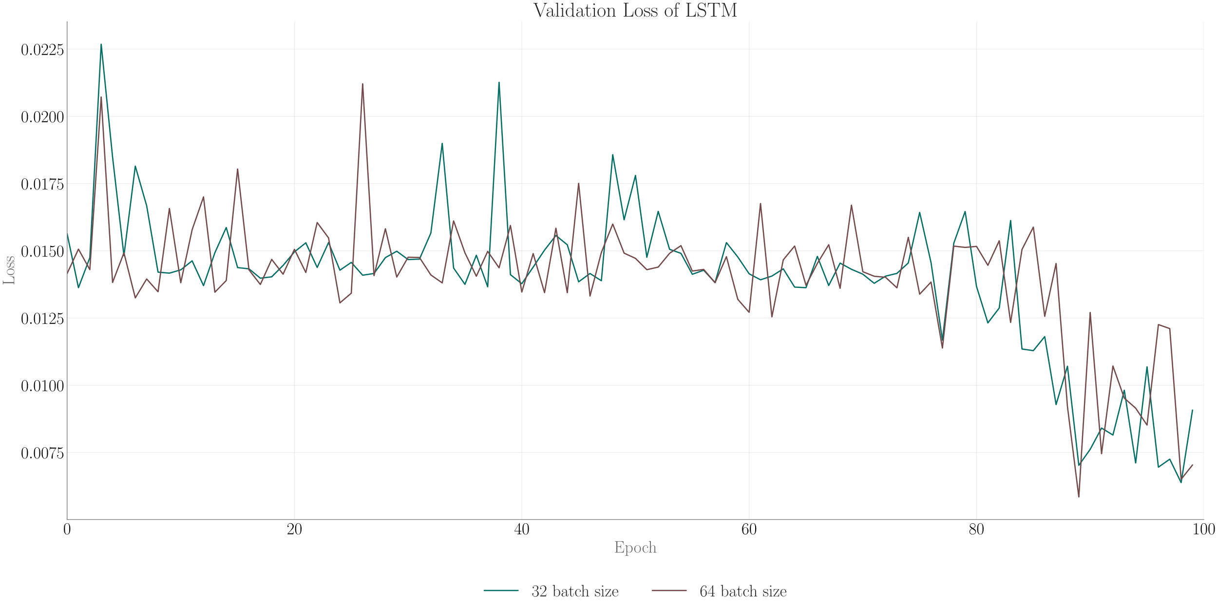
Resultater
Valg af batch size.
Batch size har indflydelse på hvor mange observationer modellen ser, før den kommer med en prædiktion.
Modellen performer generelt lige godt ved 32 og 64, så på baggrund af loss er der ingen klar vinder.
Batch size 32 er ceteris paribus hurtigere i alle aspekter, og derfor vælges denne.

Slide 44
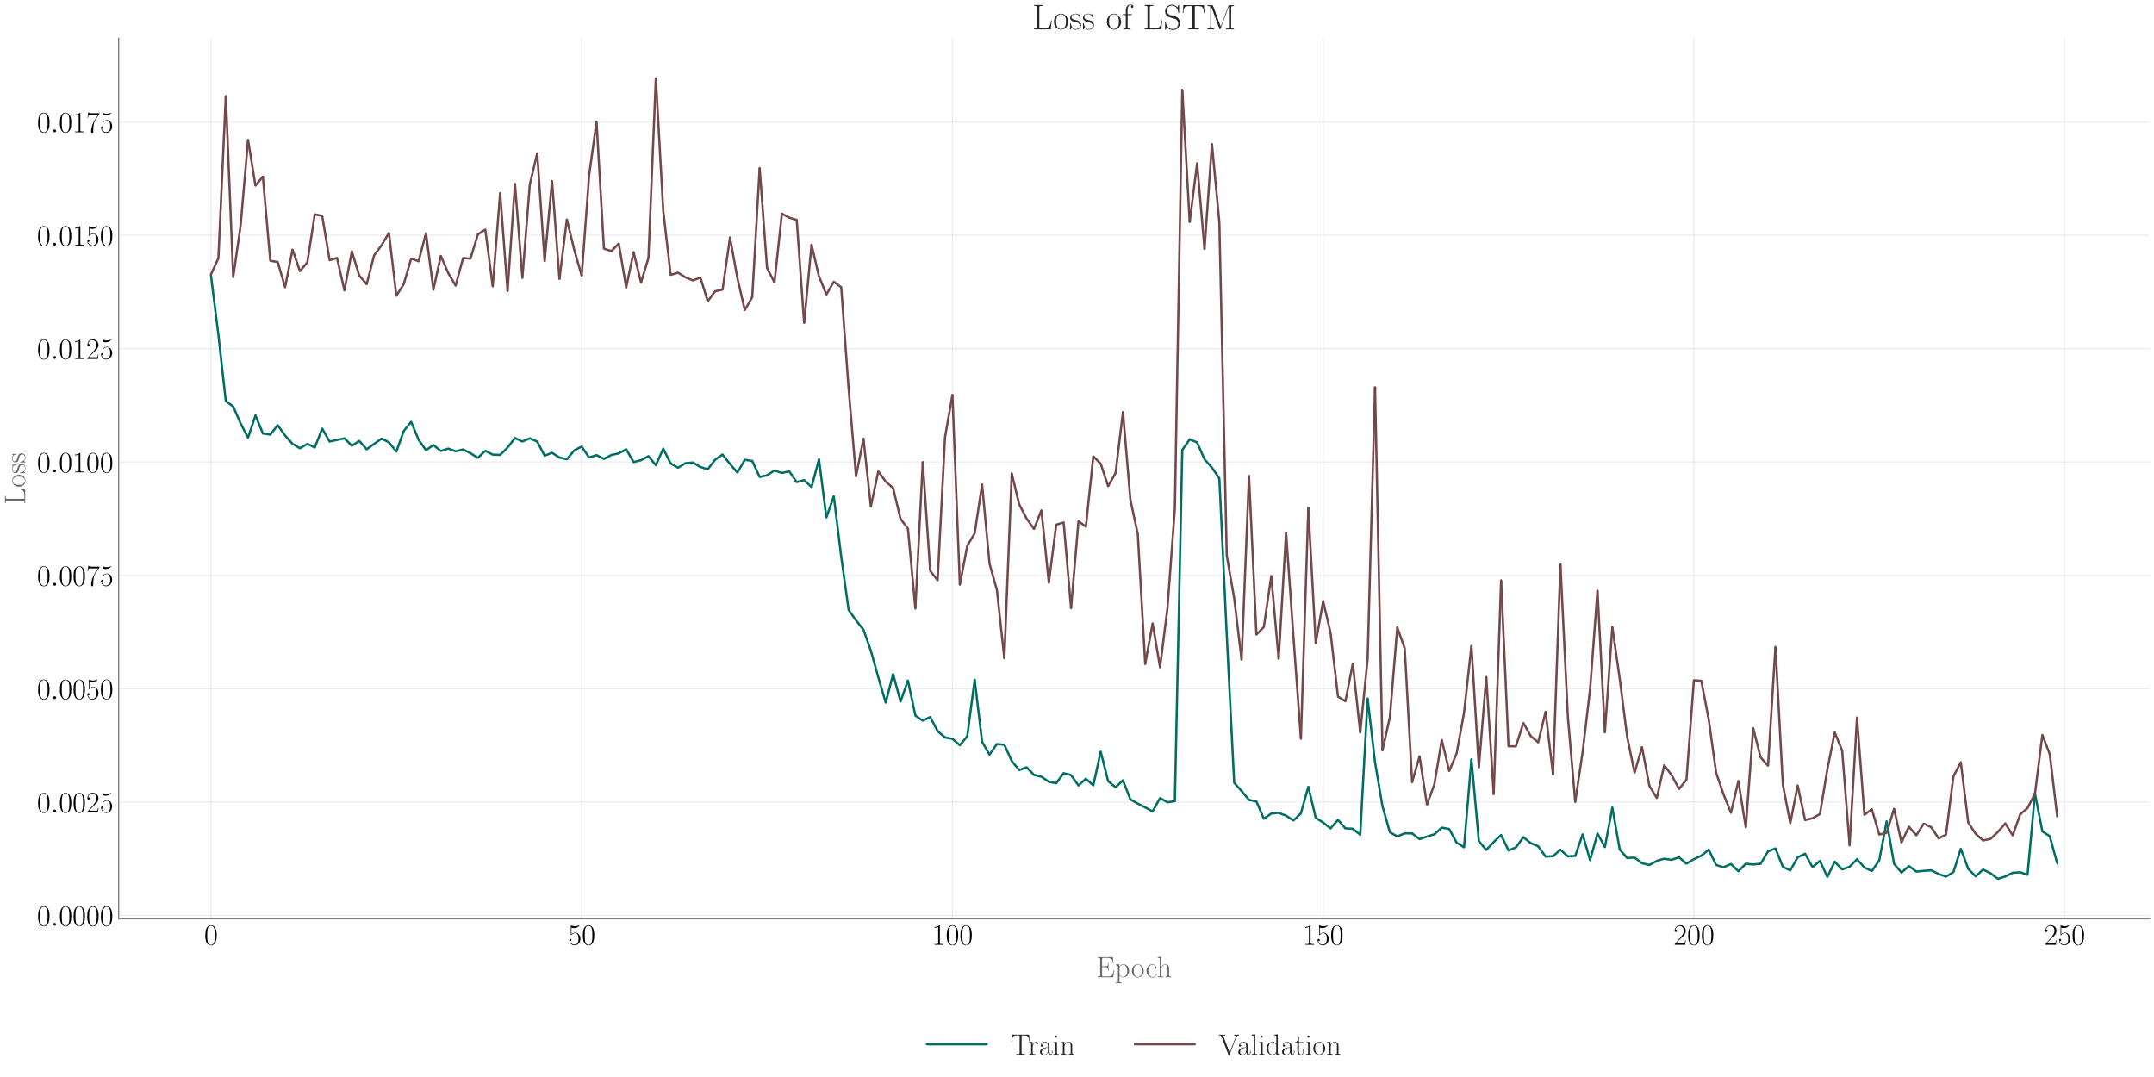
Resultater
Loss på mest optimale model.
Det mest væsentlige er at vores model konvergerer mod en stabil loss.
Den grønne linje indikerer fejlen ved træningsdata, og viser overvejende konvergens.
Ved etablering af model, vil det være nødvendigt at øge antallet af træninger (epoch), så vi kan være helt sikre på konvergens.

Slide 45
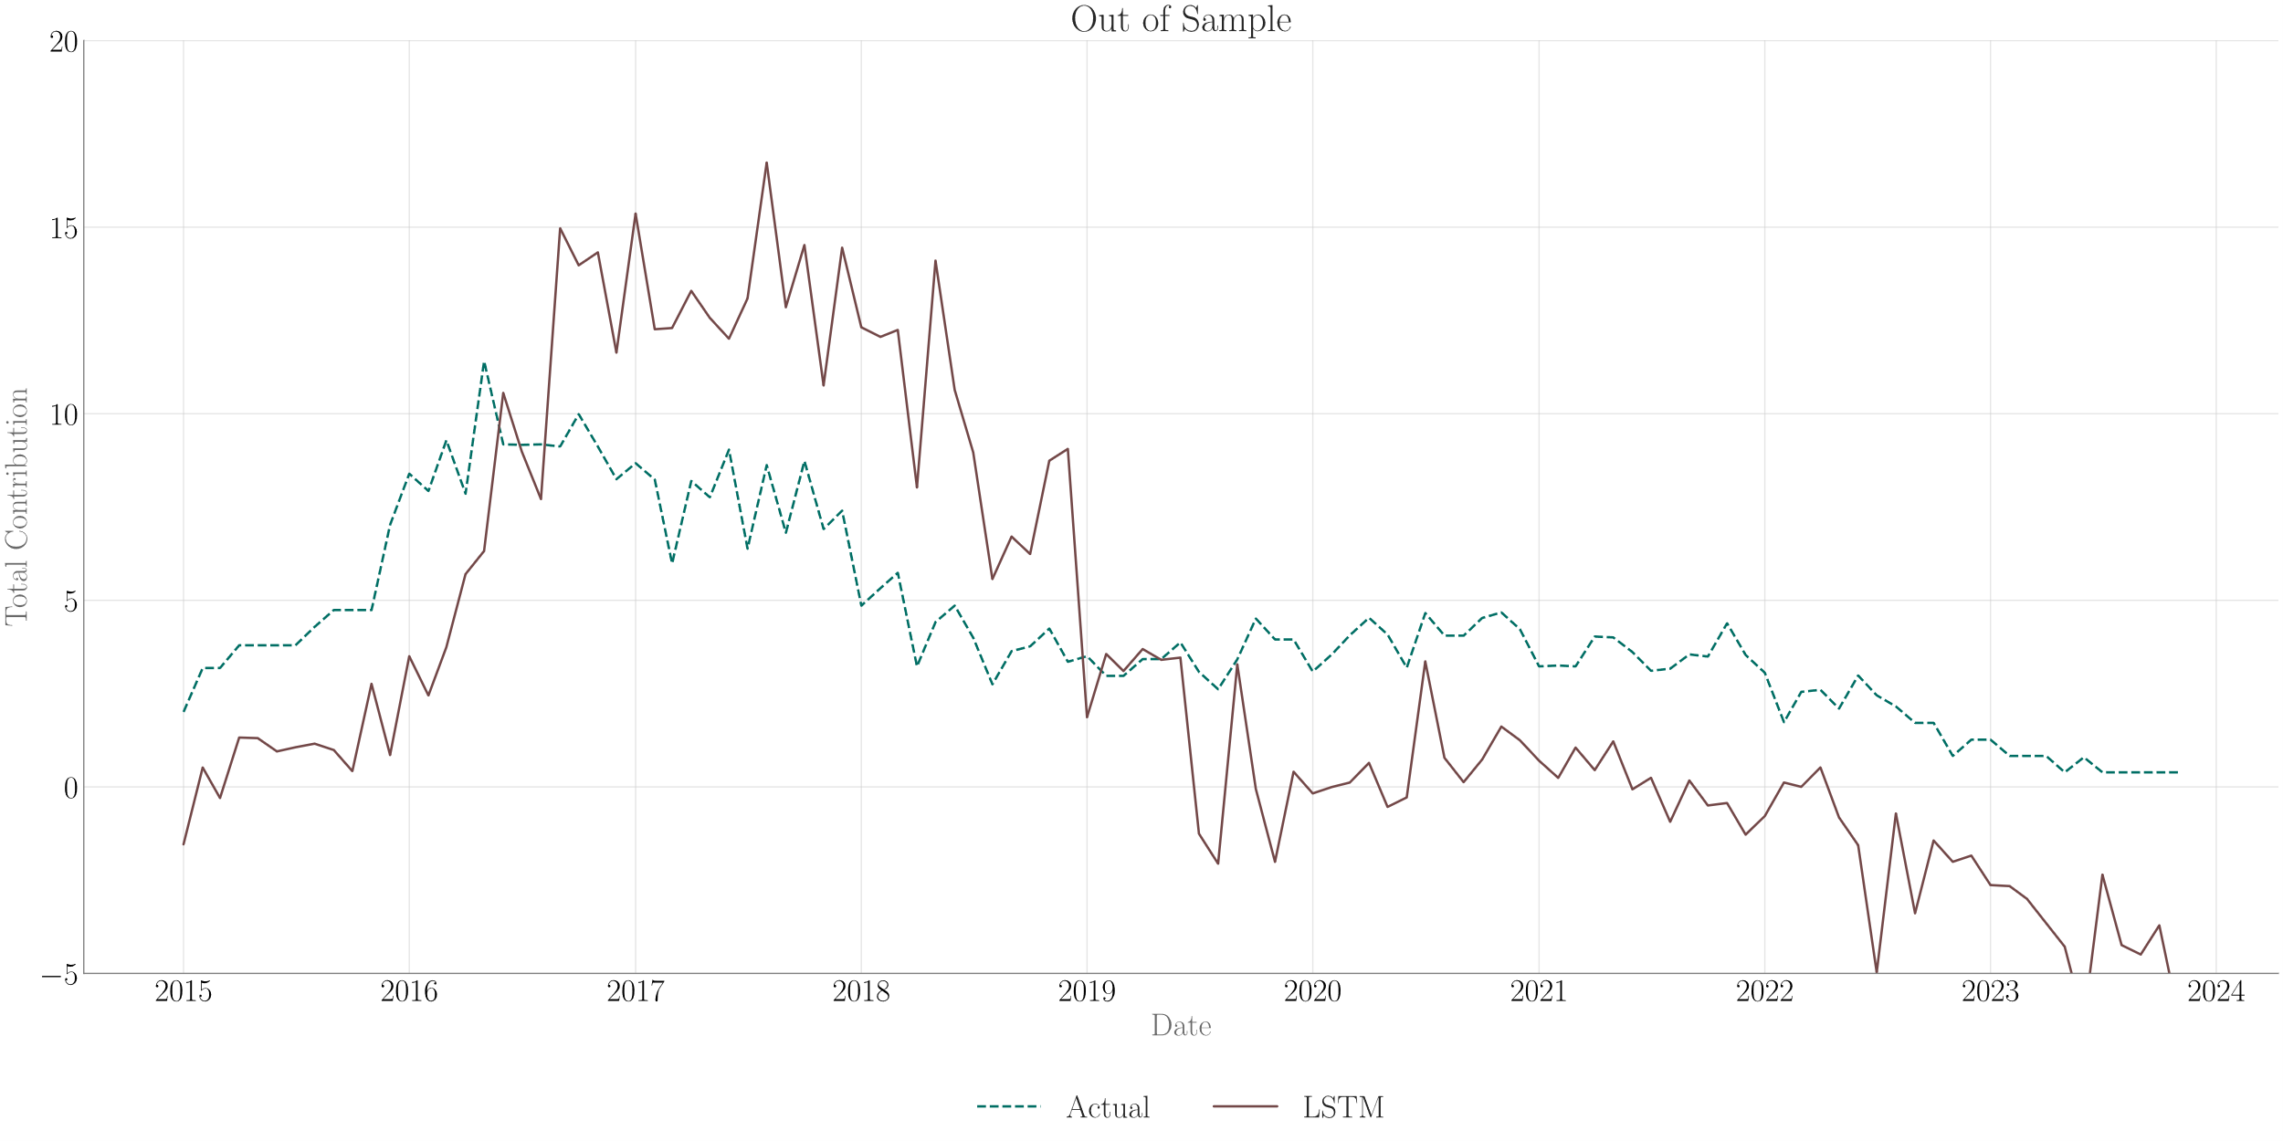
Resultater
LSTM
Umiddelbart en dårlig model.
Modellen er god til at opfange udsving, men overestimerer effekten i stor grad.
Modellen skal trænes yderligere for overhovedet at give brugbare resultater.

Slide 46
Disposition
1
Problemformulering
2
Metode
3
Data
4
Analyse
5
Resultater
6
Diskussion

Slide 47
Diskussion af resultater
Hvordan vurderer man om modellerne er præcise nok?
Skal det kombineres med en vurdering af VaR?
Kan modellernes forudsigelser benyttes til at skabe bedre resultater?
Giver det mening at erstatte en subjektiv risikovurdering med en objektiv?
Kan de to metoder koeksistere?
Vil beslutningstagerne i virksomheden have tillid til modellen?

